Slide 1
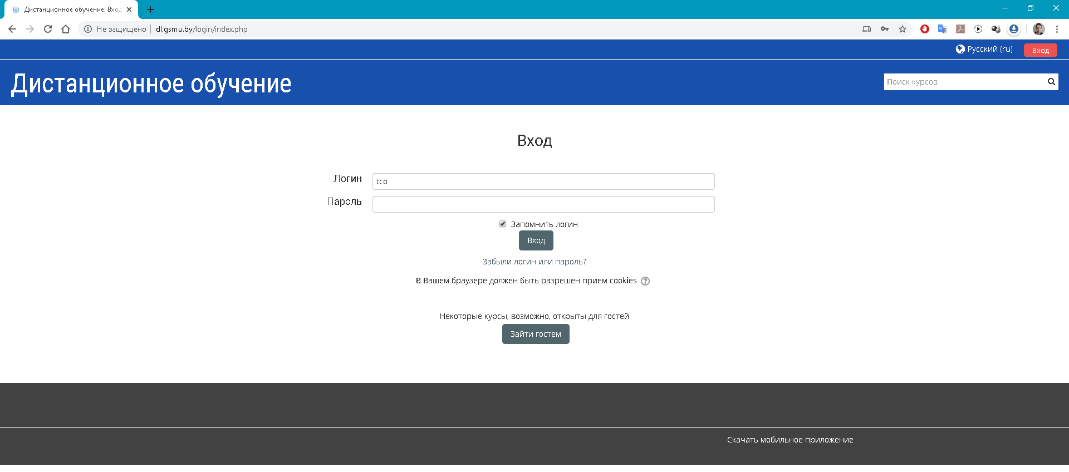
Окно входа в дистанционное обучение
http://dl.gsmu.by/login/index.php

Slide 2
Содержание
Вход в дистанционное обучение
Создание курса
Создание каталогов и добавление файлов для курса
Загрузка вопросов для тестового контроля
Создание теста
Запись группы на курс
Просмотр и экспортирование результатов тестов
Ограничение для определенных пользователей

Slide 3
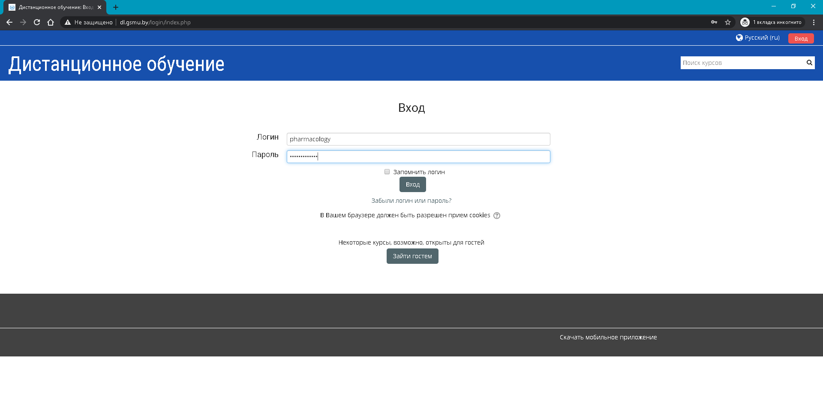
Вход в дистанционное обучение
(на примере кафедры общей и клинической фармакологии)

Slide 4
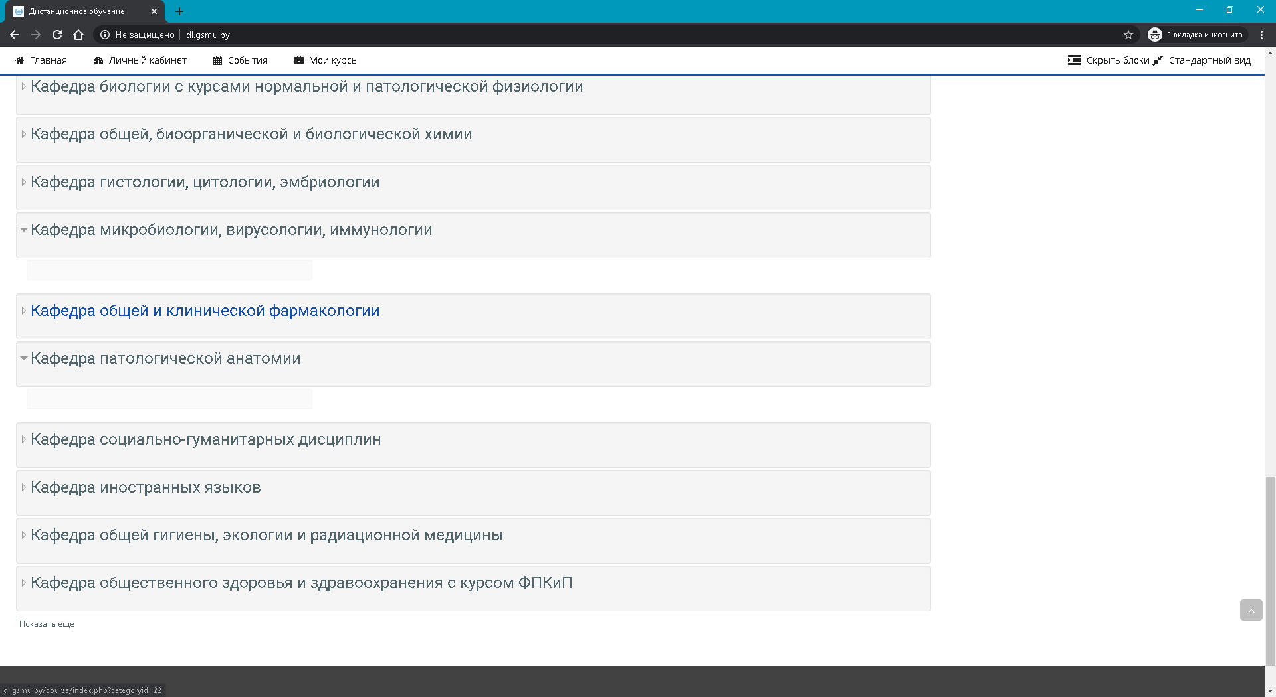

Slide 5
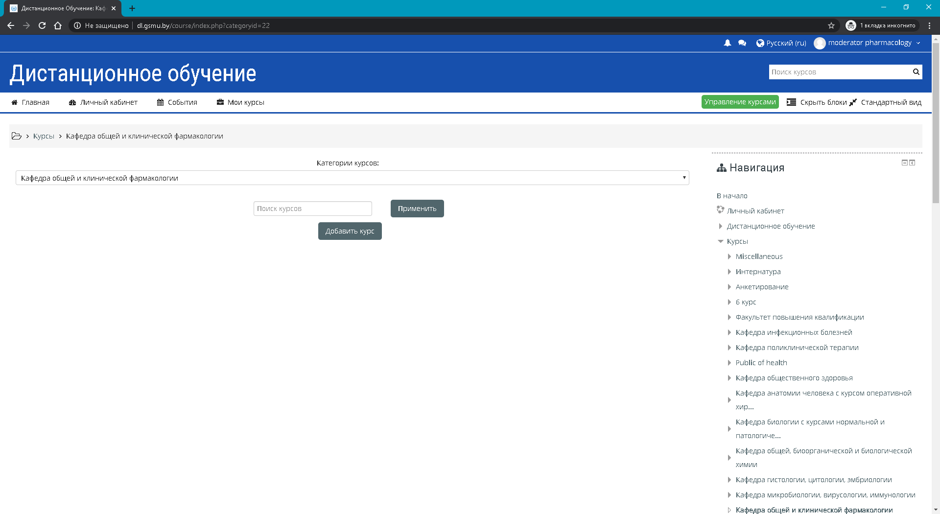
Вернуться к содержанию

Slide 6
Создание курса

Slide 7
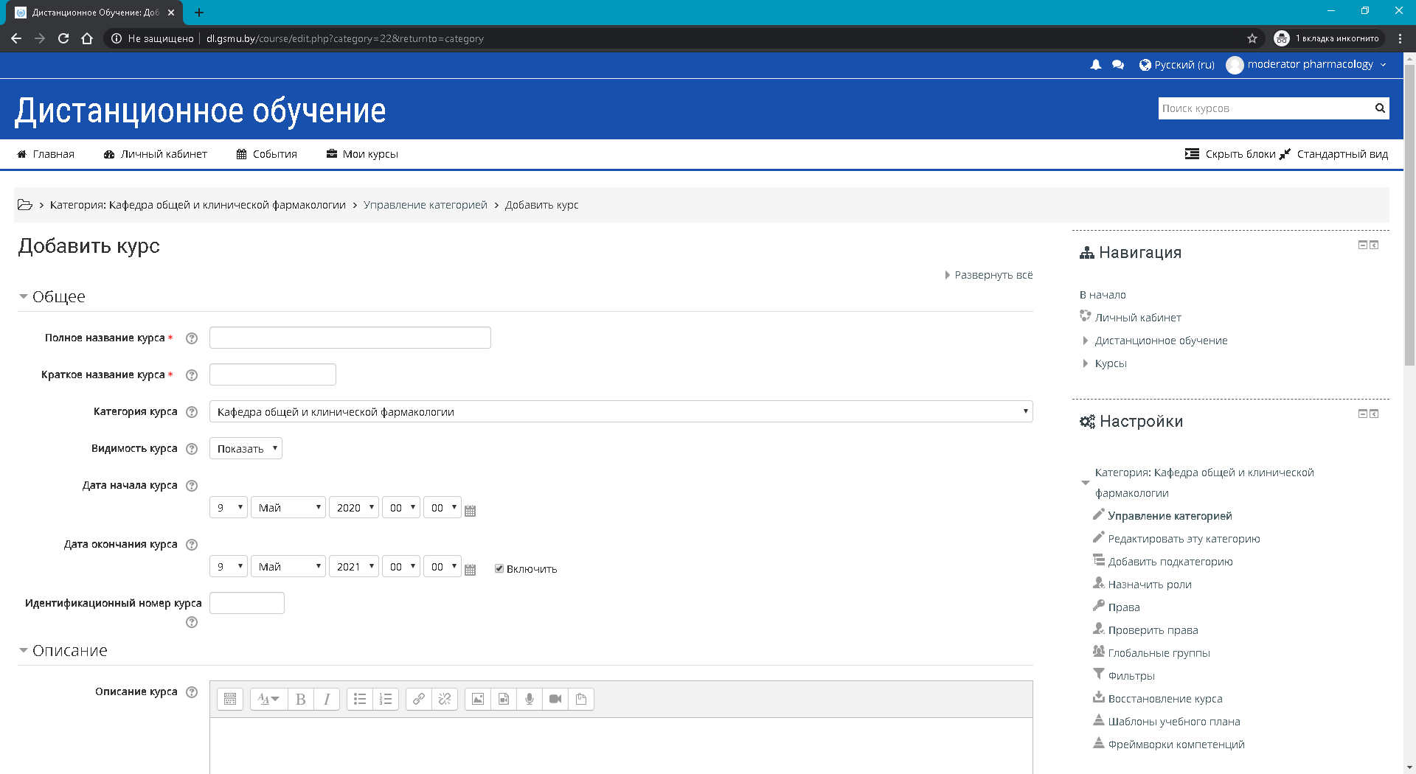

Slide 8
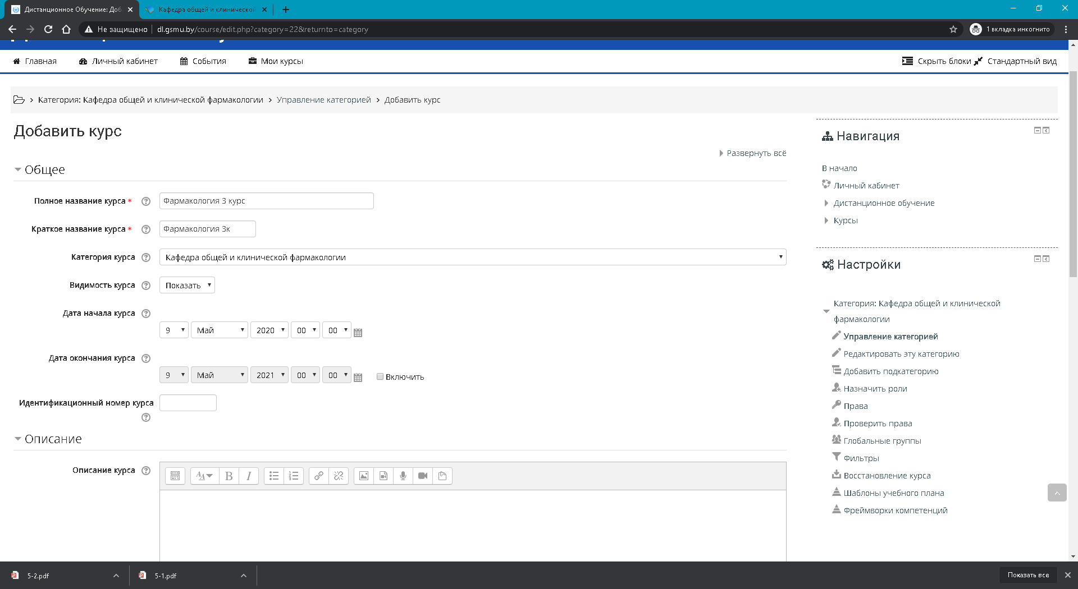

Slide 9
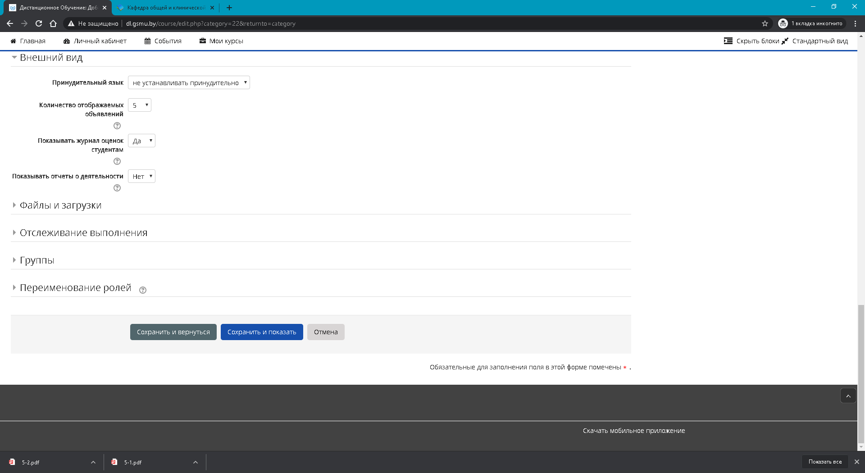

Slide 10
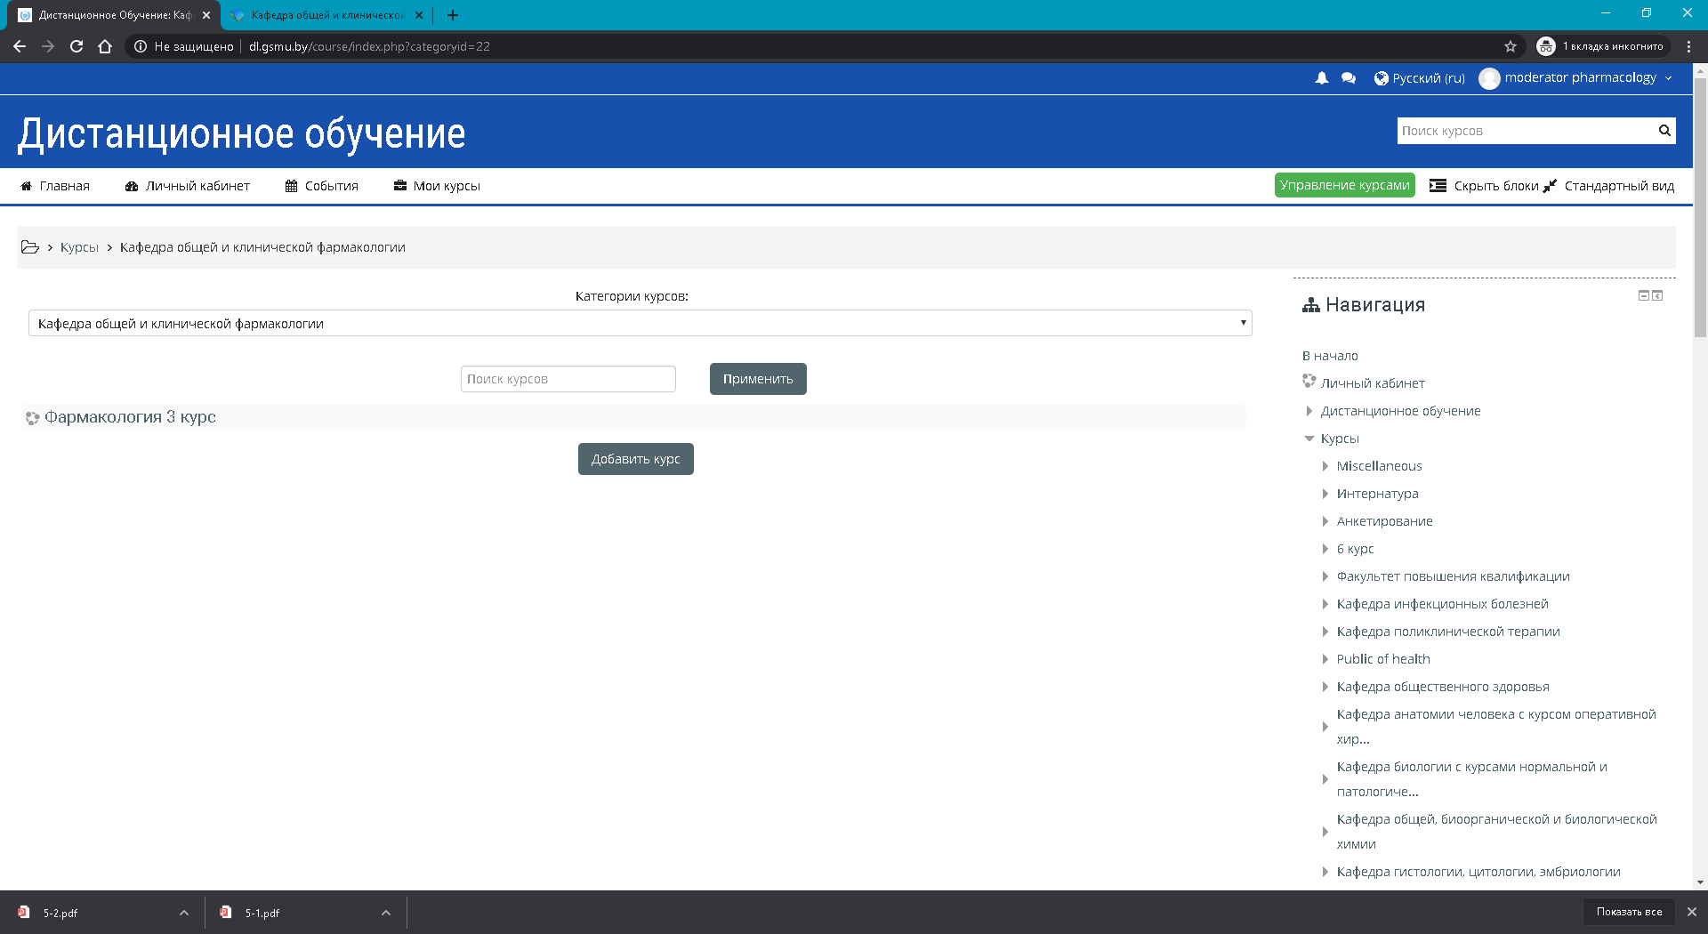
Вернуться к содержанию

Slide 11
Создание каталогов и добавление файлов для курса

Slide 13
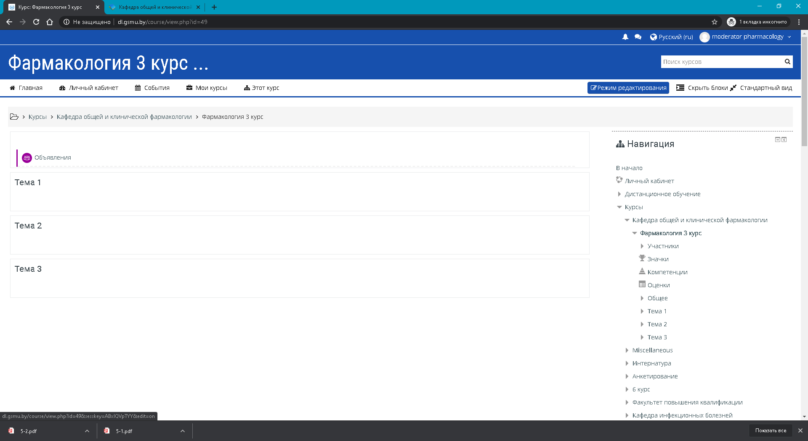

Slide 14
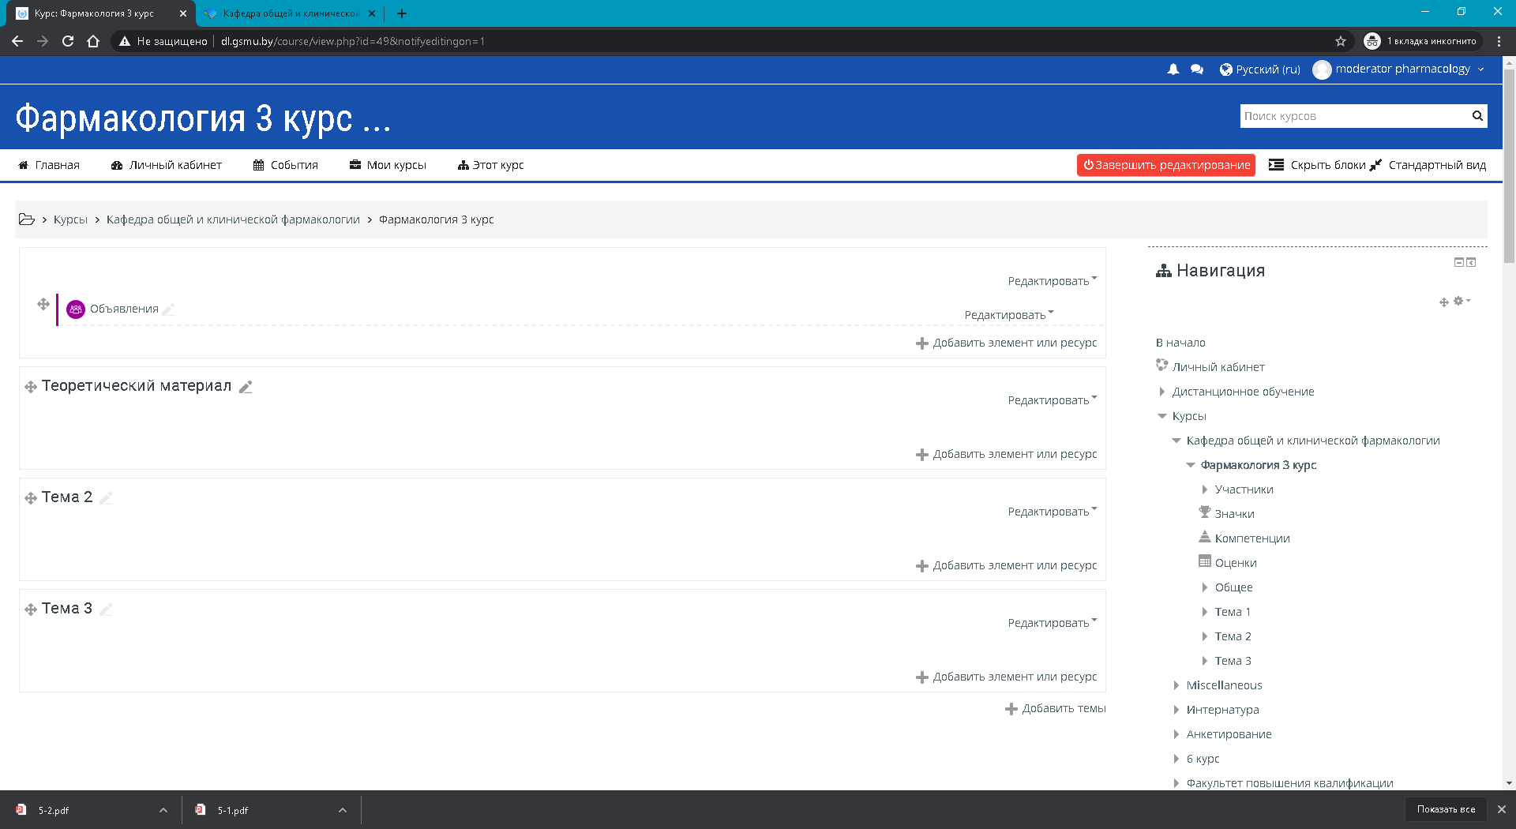
Нажать на пиктограмму «карандаш»

Slide 15
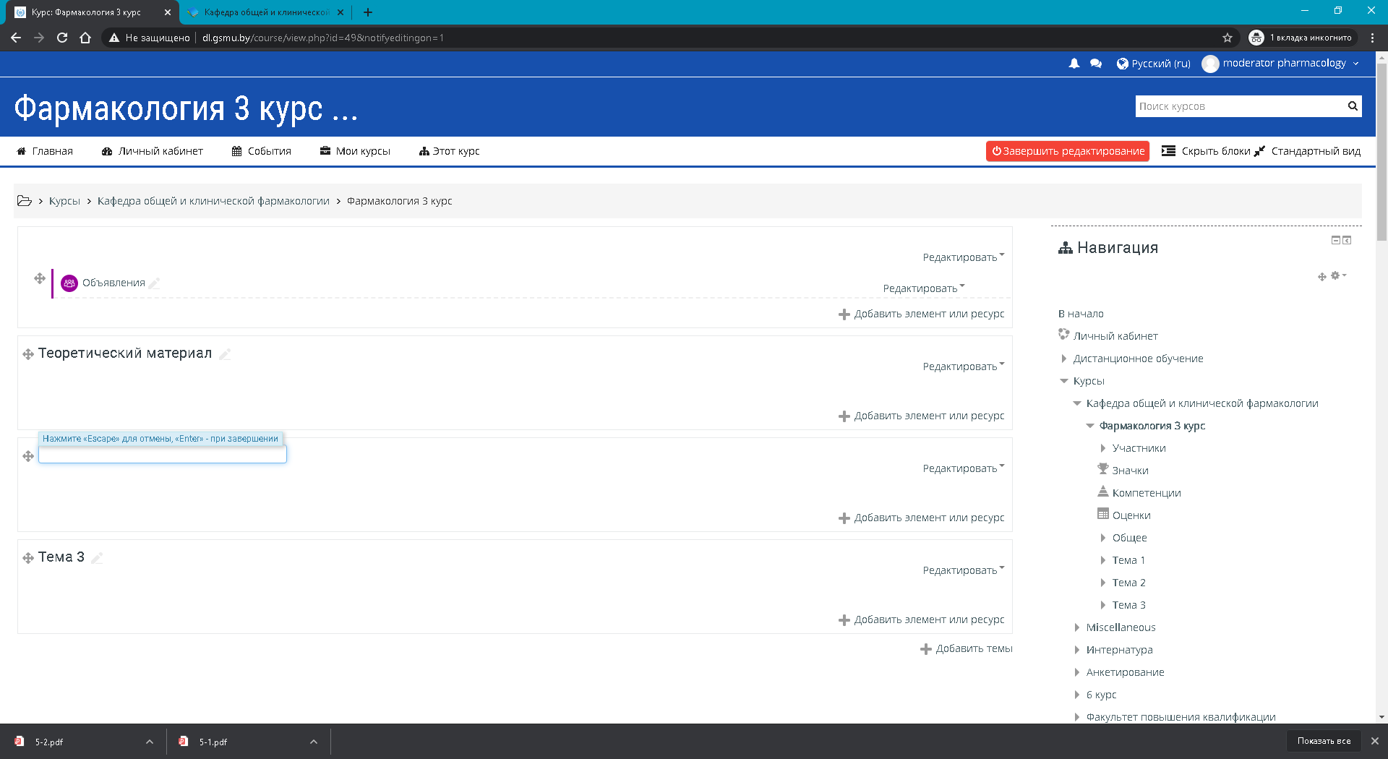
Ввести название каталога и нажать «Enter»

Slide 16
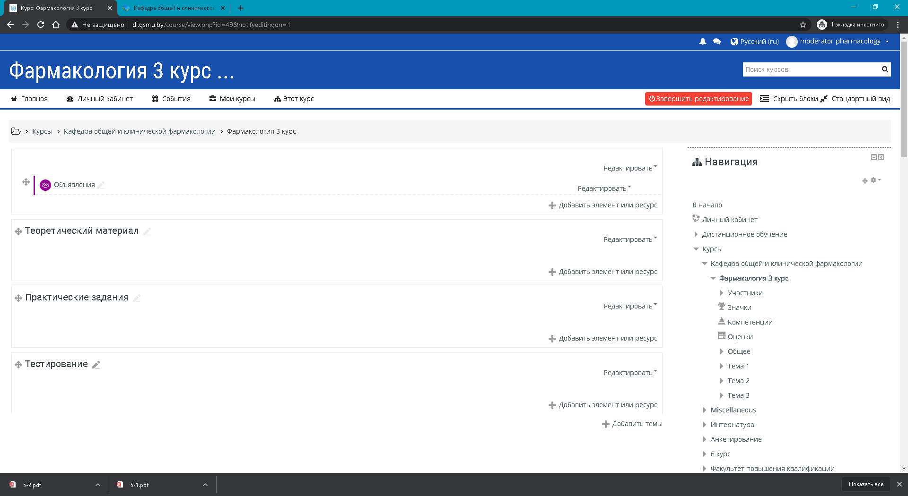

Slide 17
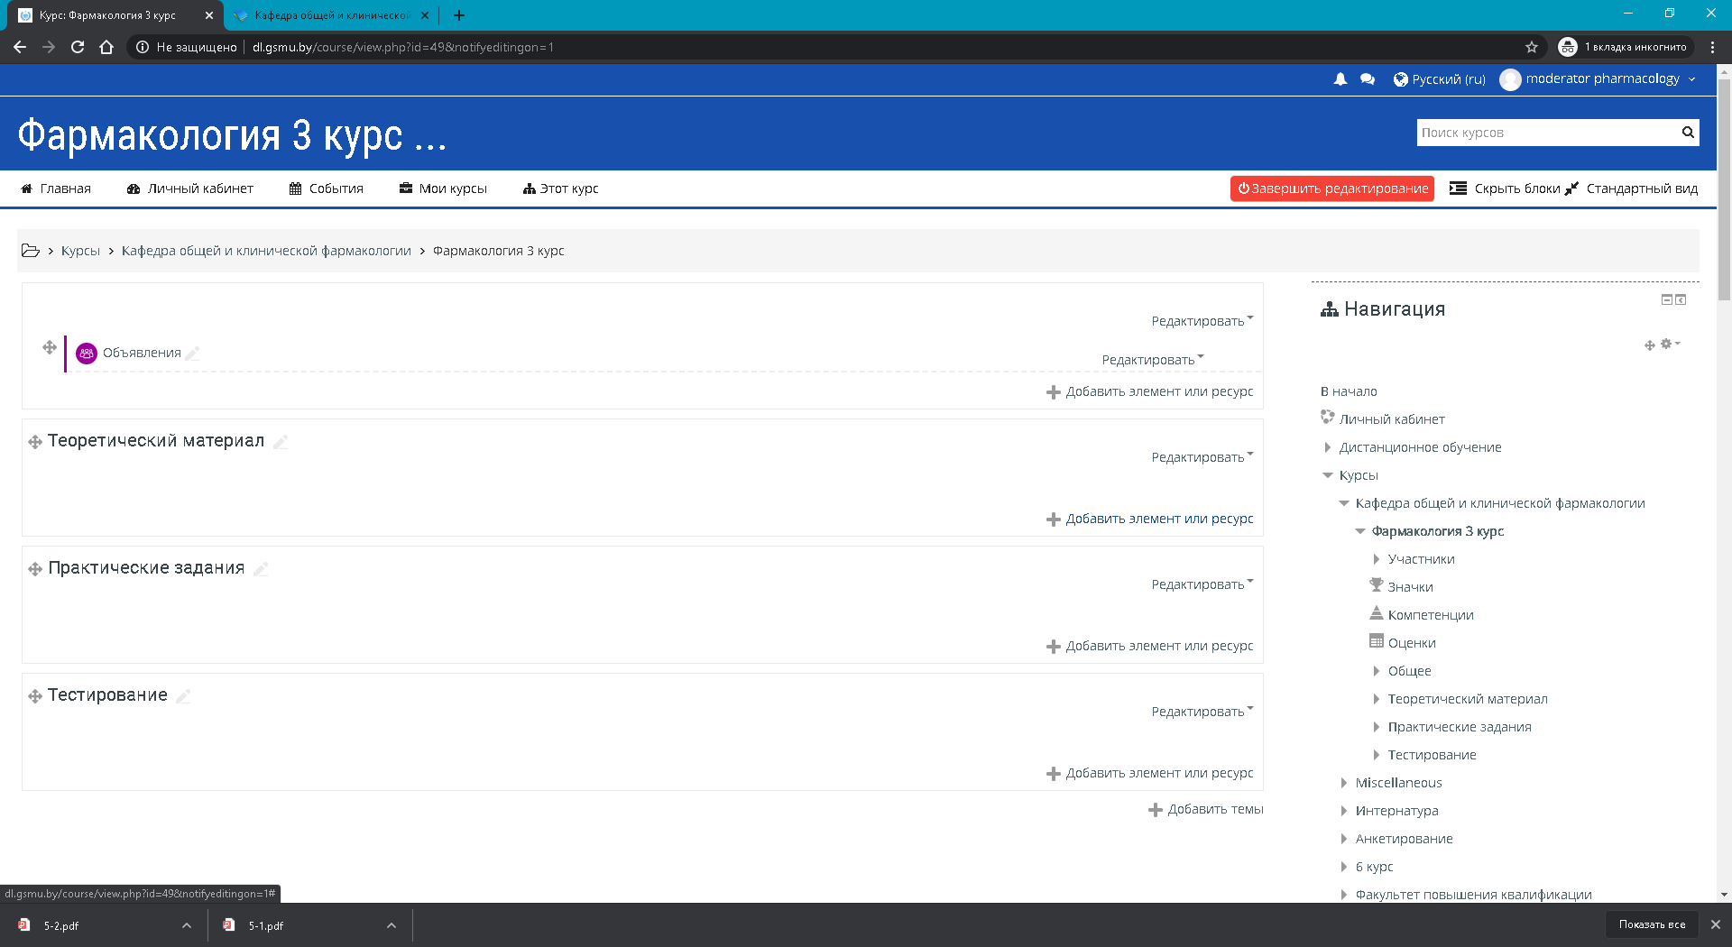
Добавление подкаталогов

Slide 18
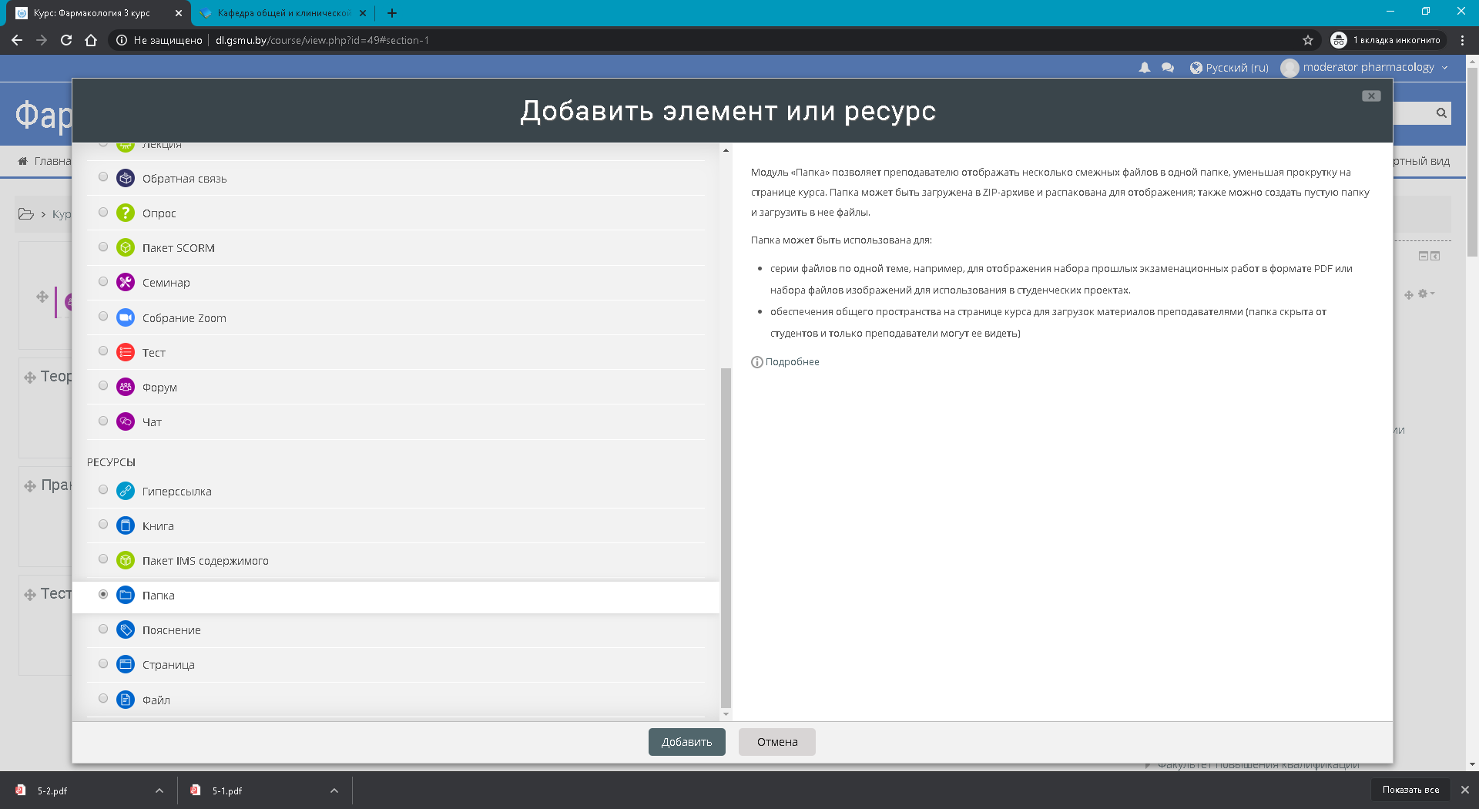

Slide 19
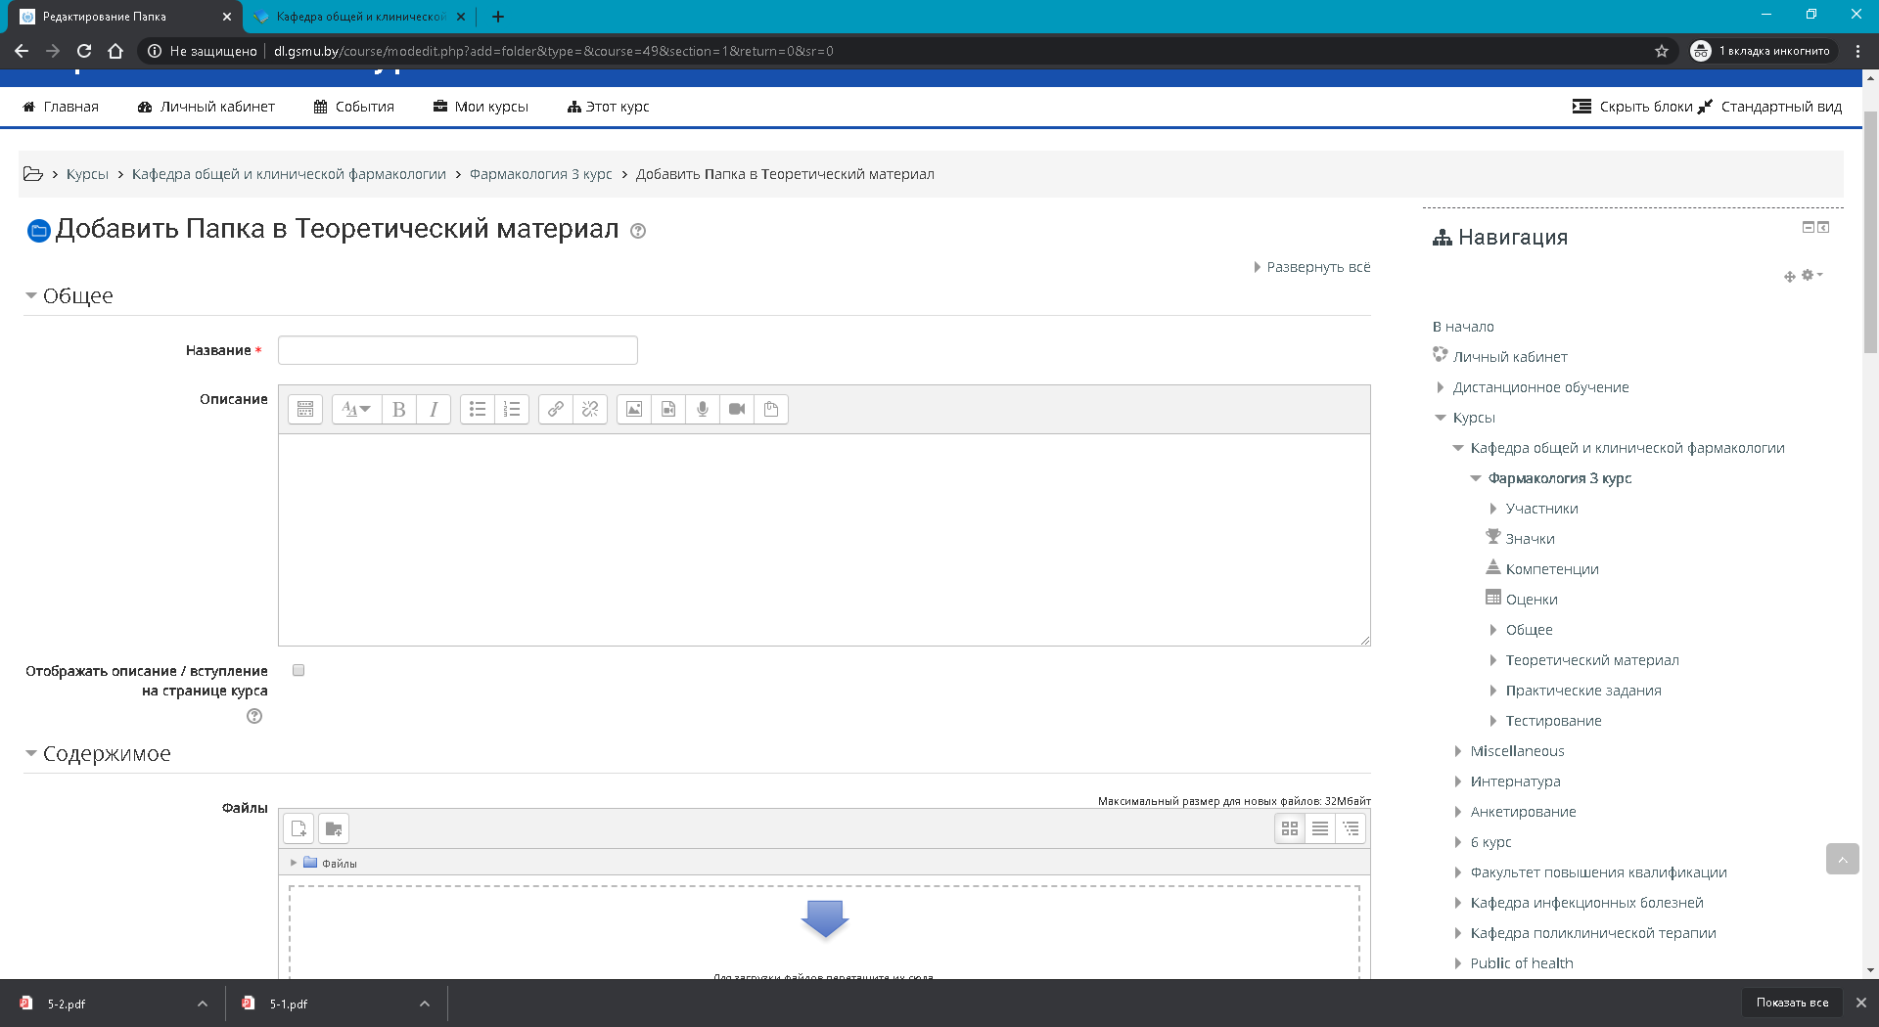
Название подкаталога

Slide 20
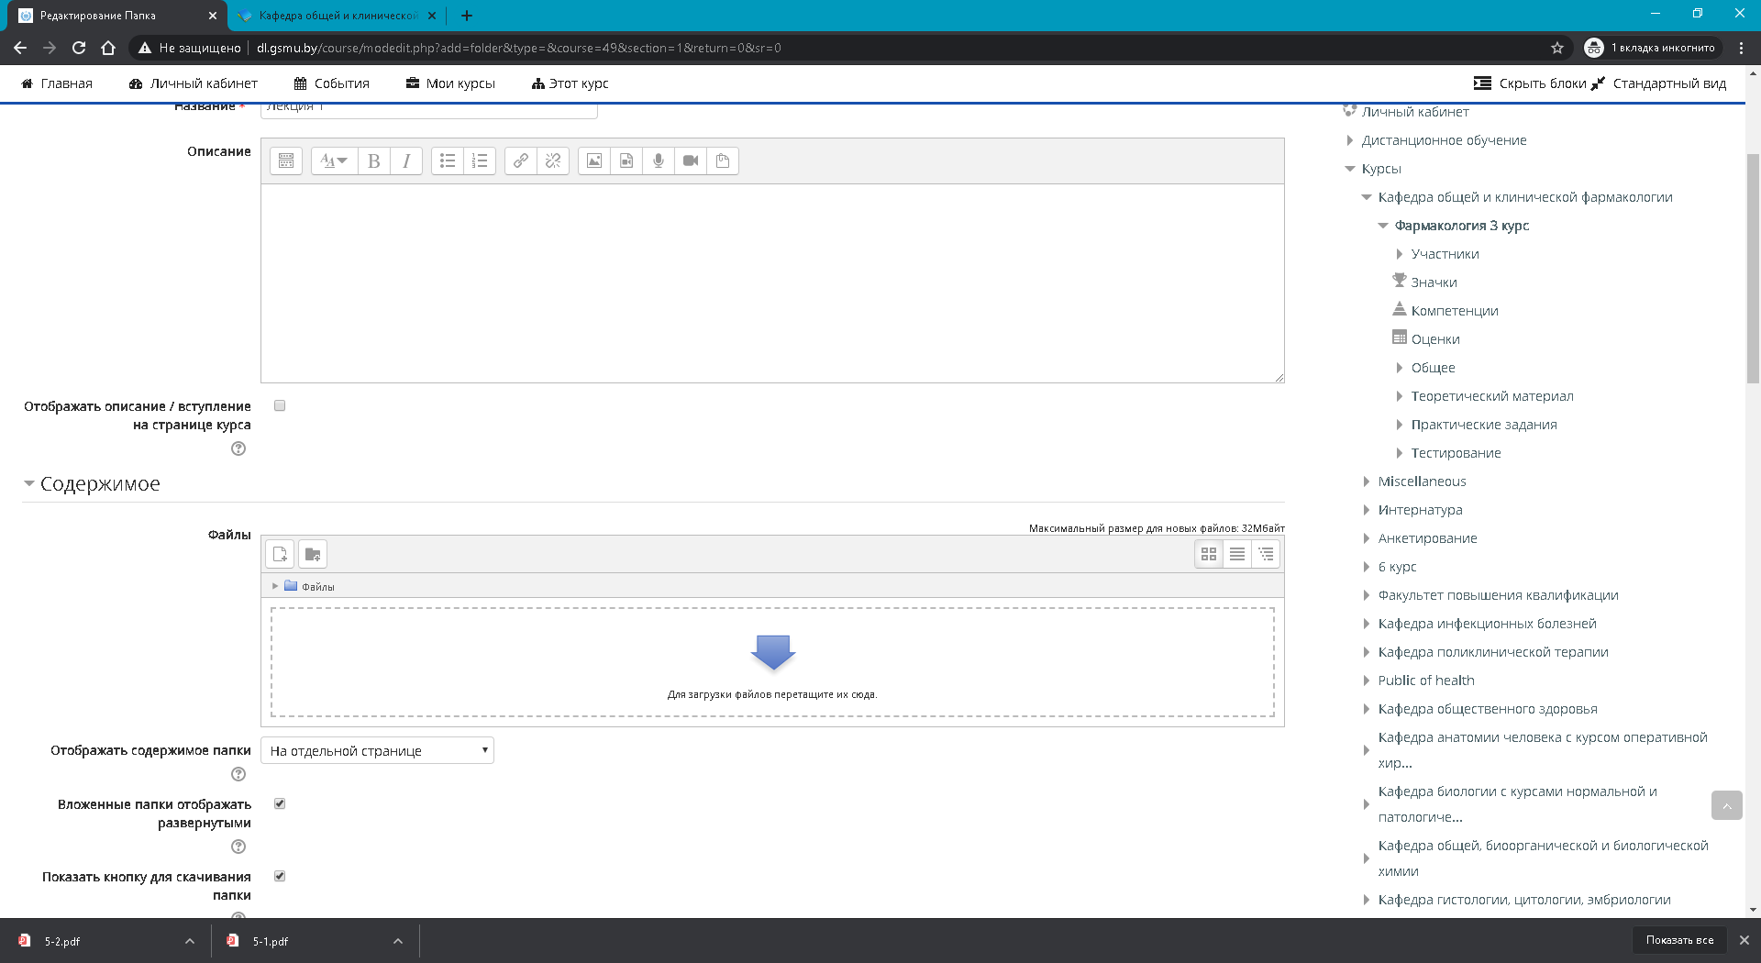
Добавление файлов(pdf, doc, docx и др.)

Slide 21
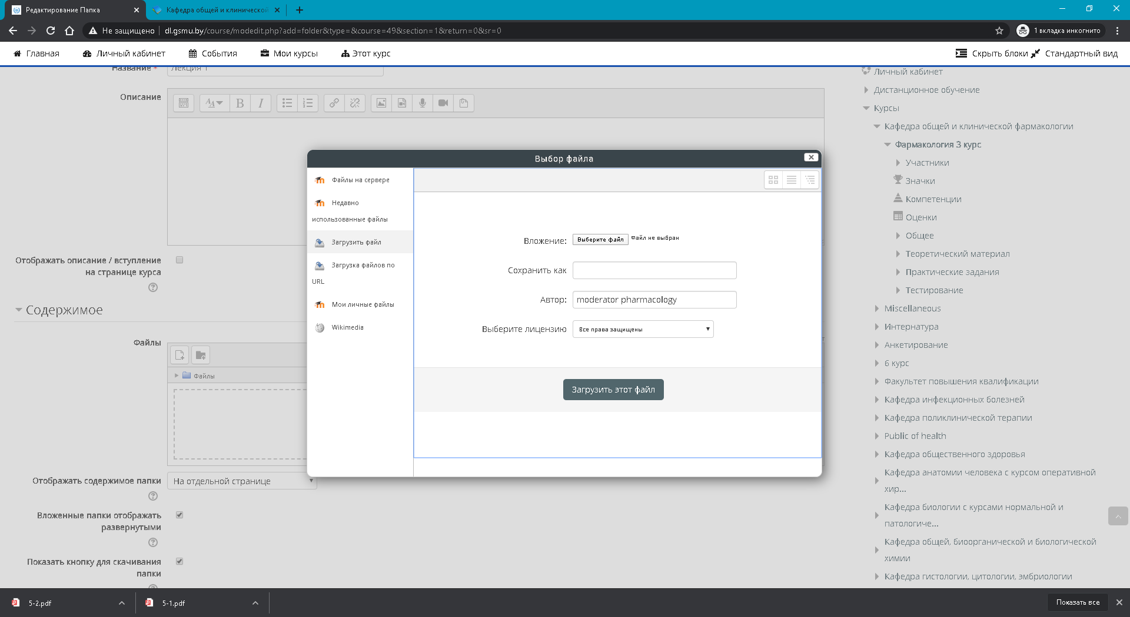

Slide 22


Slide 23
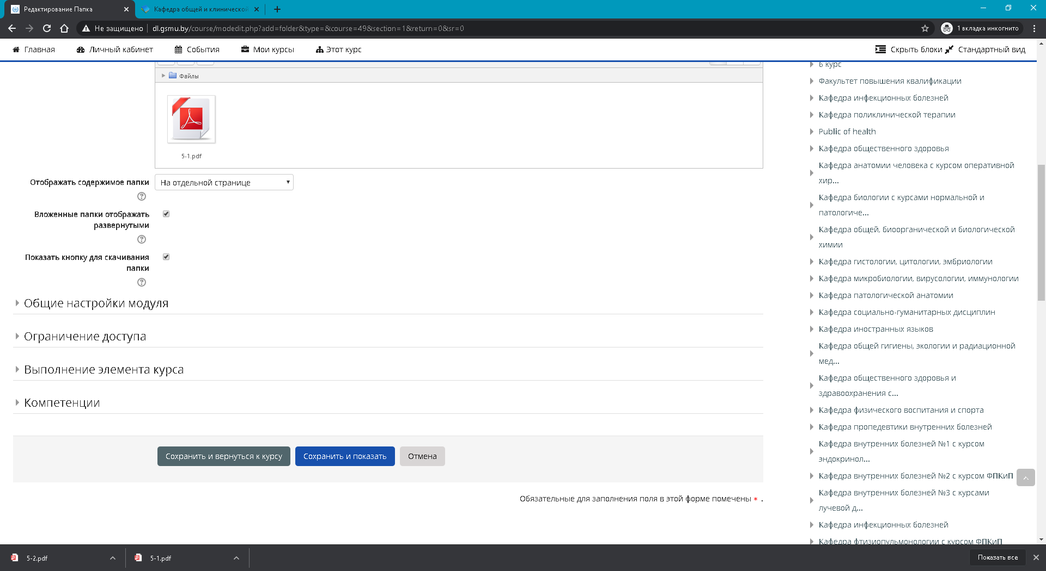

Slide 24
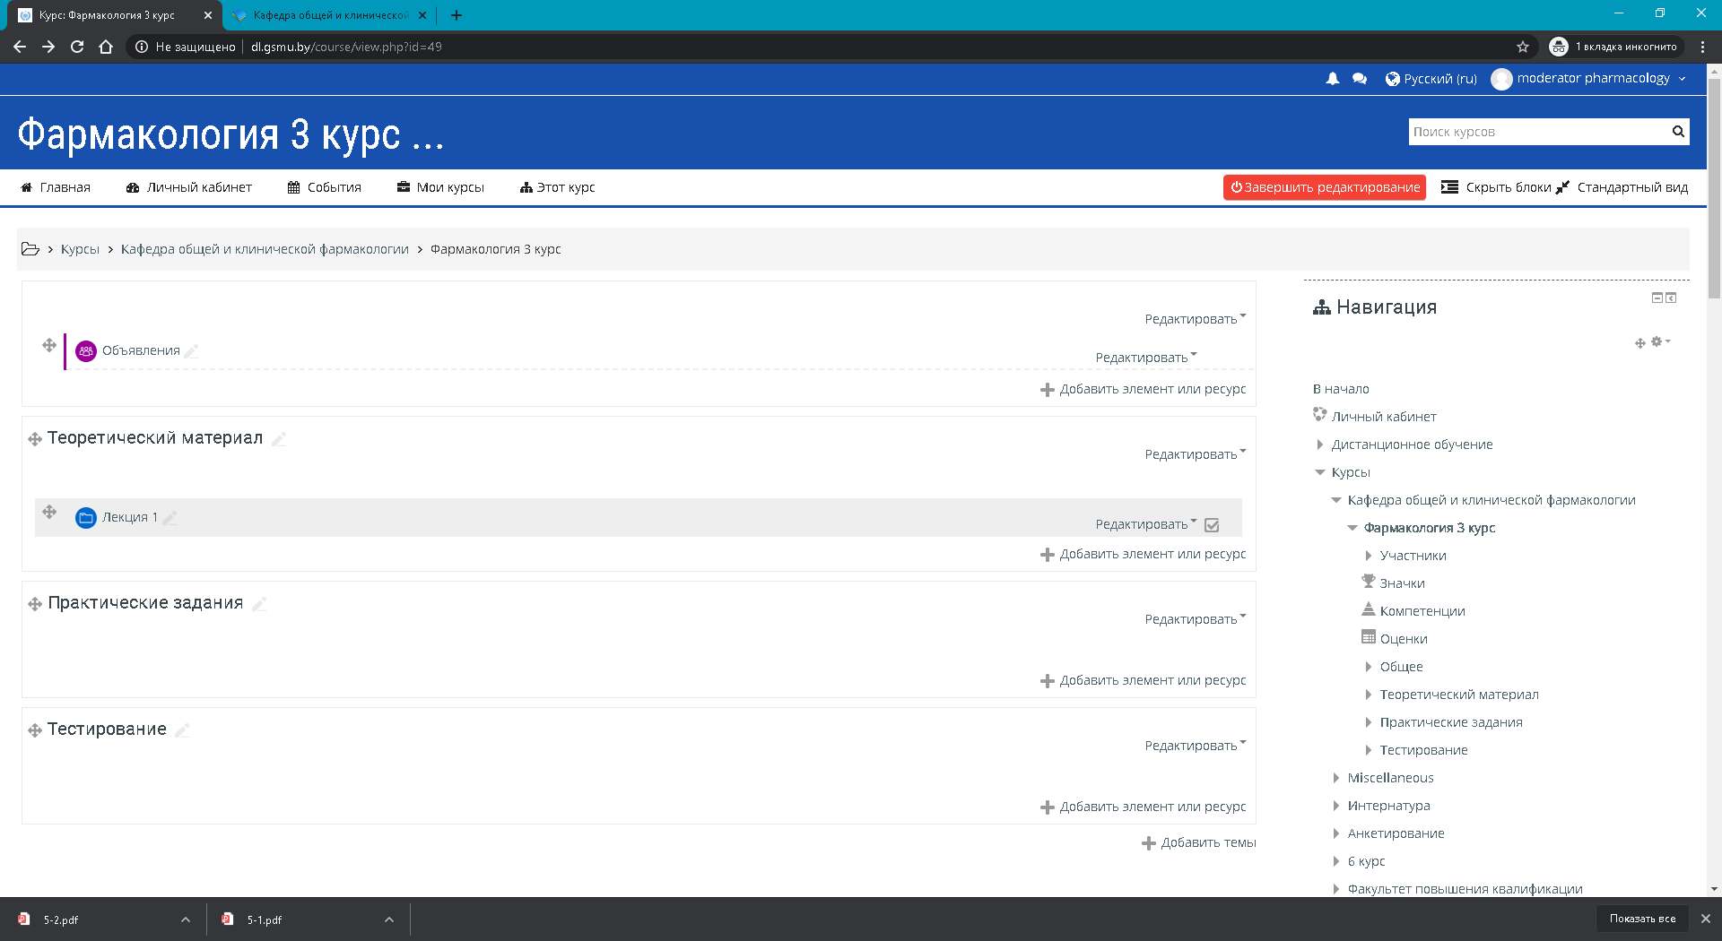

Slide 25
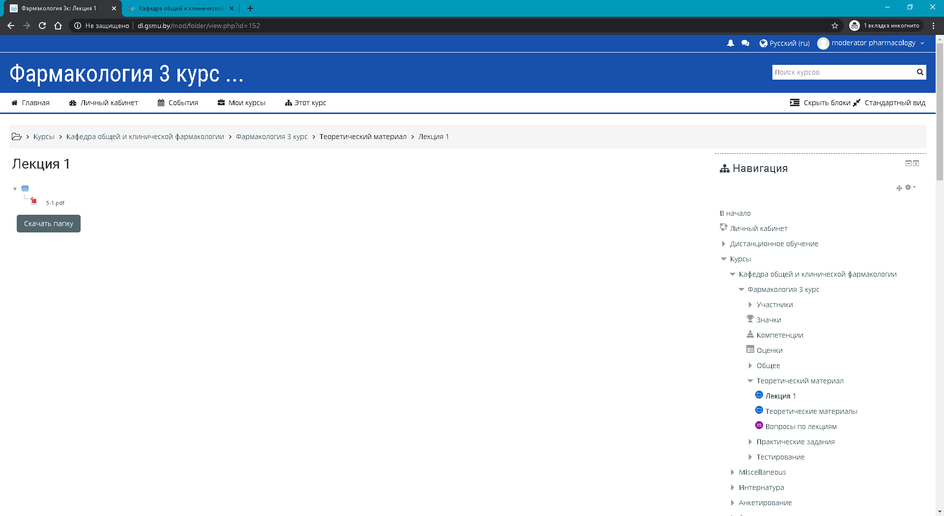

Slide 26
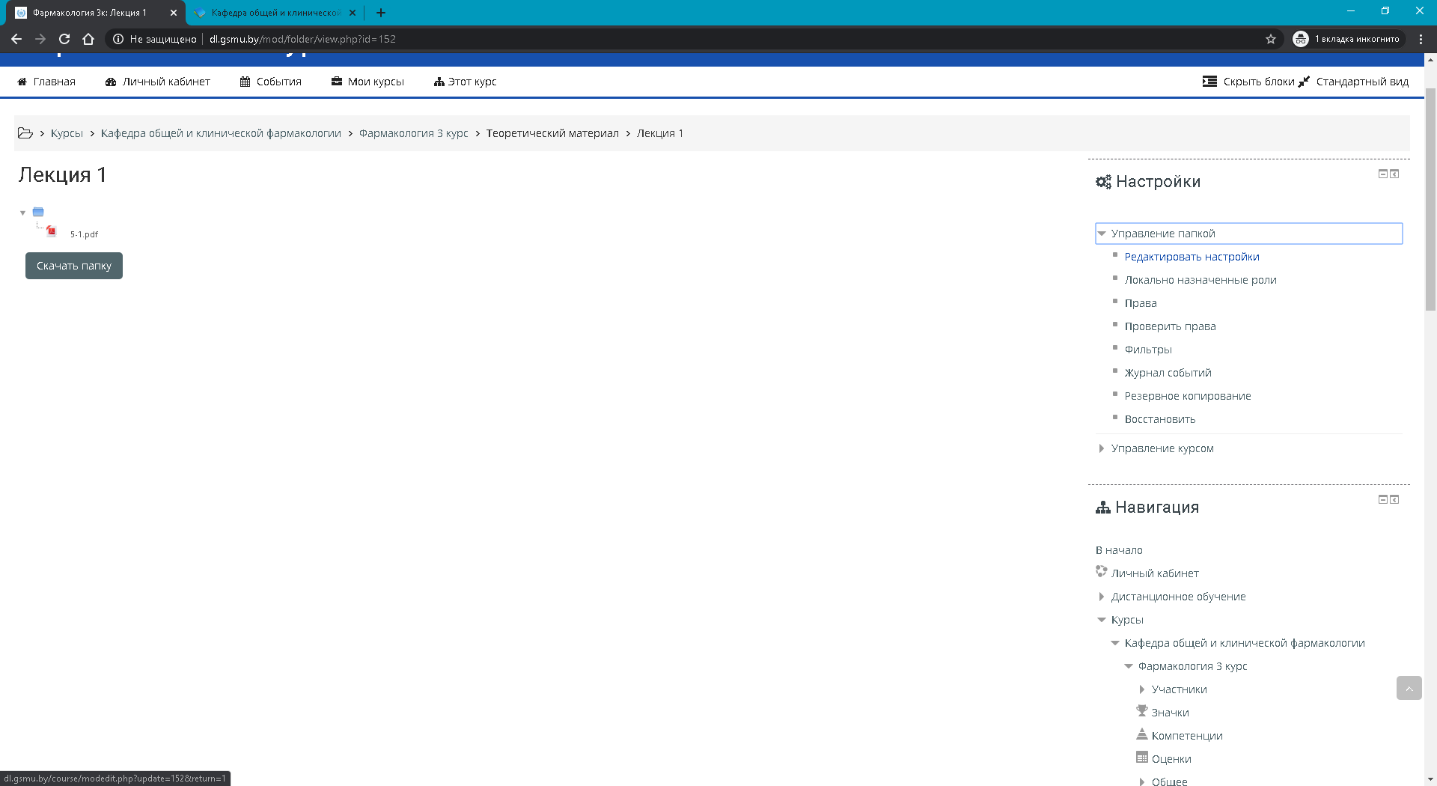
Добавление дополнительных файлов

Slide 27
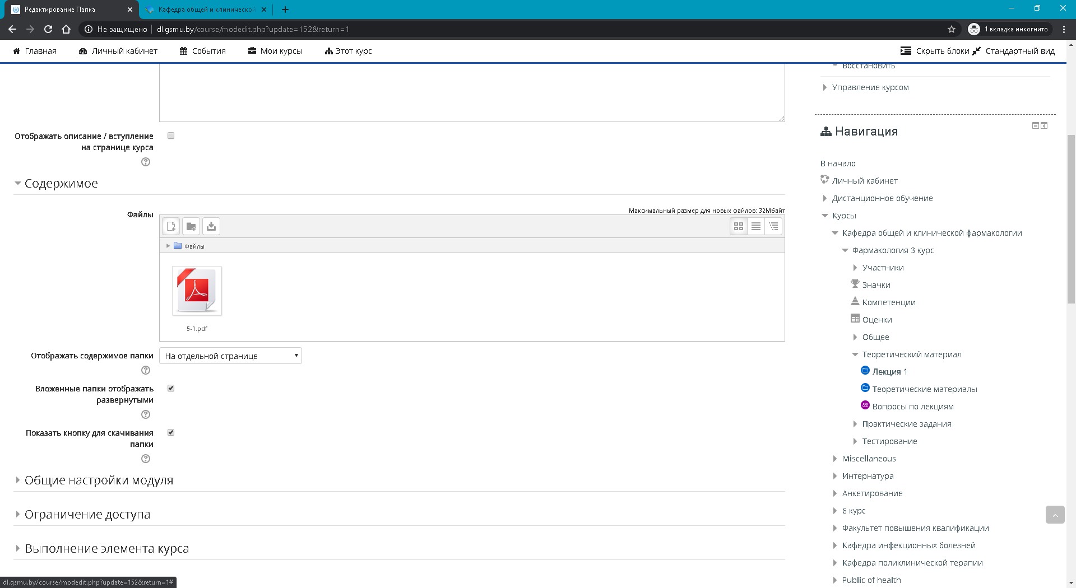

Slide 29
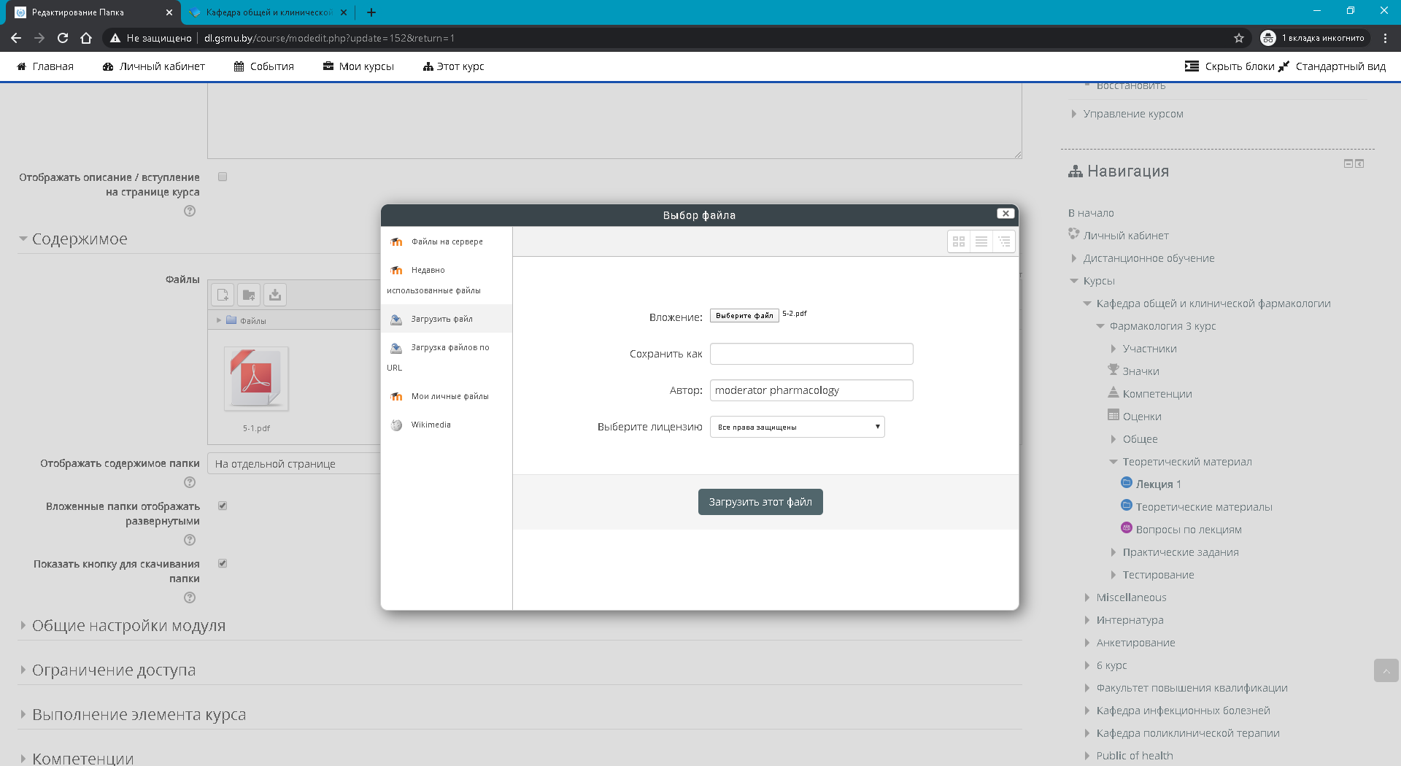

Slide 30
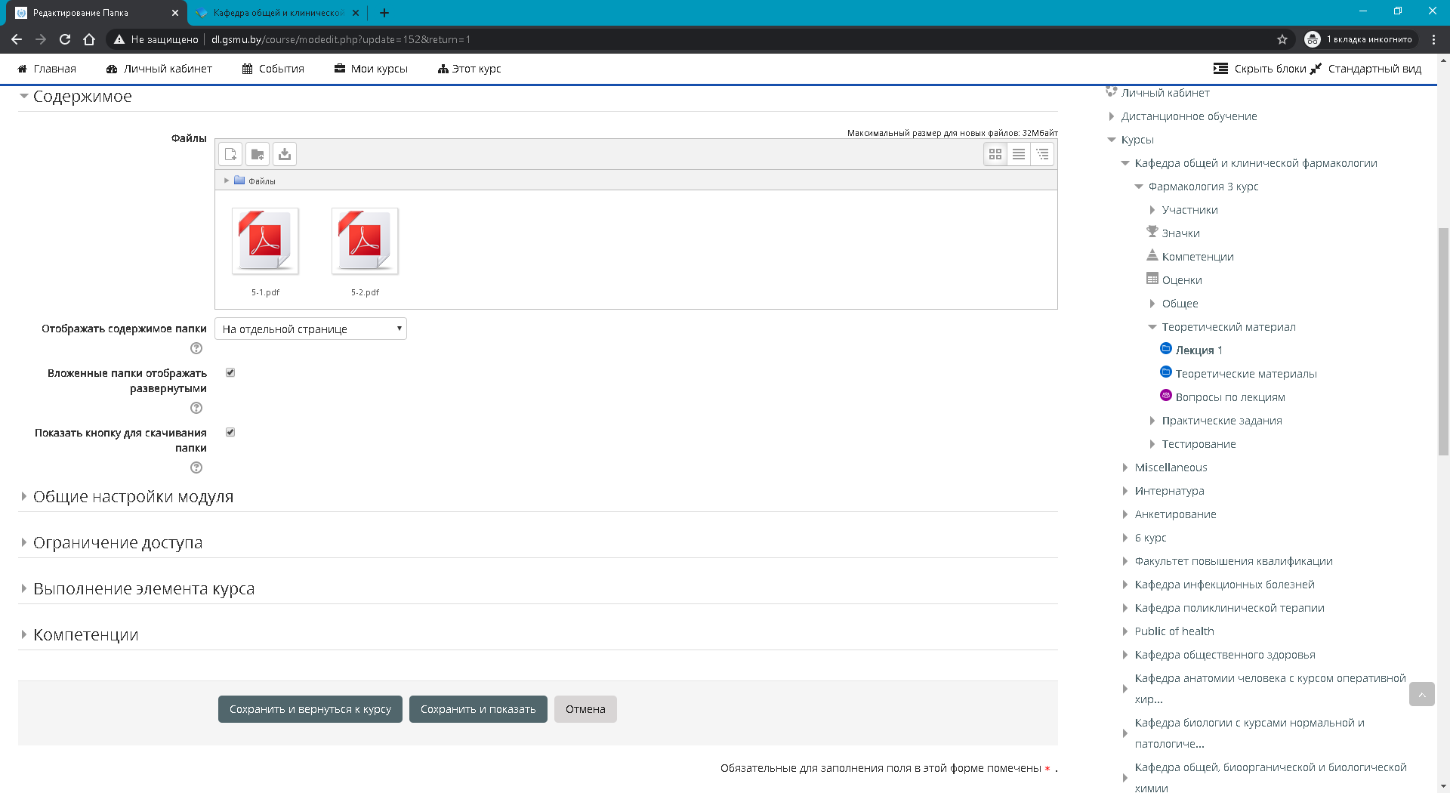
Вернуться к содержанию

Slide 31
Загрузка вопросов для тестового контроля

Slide 32
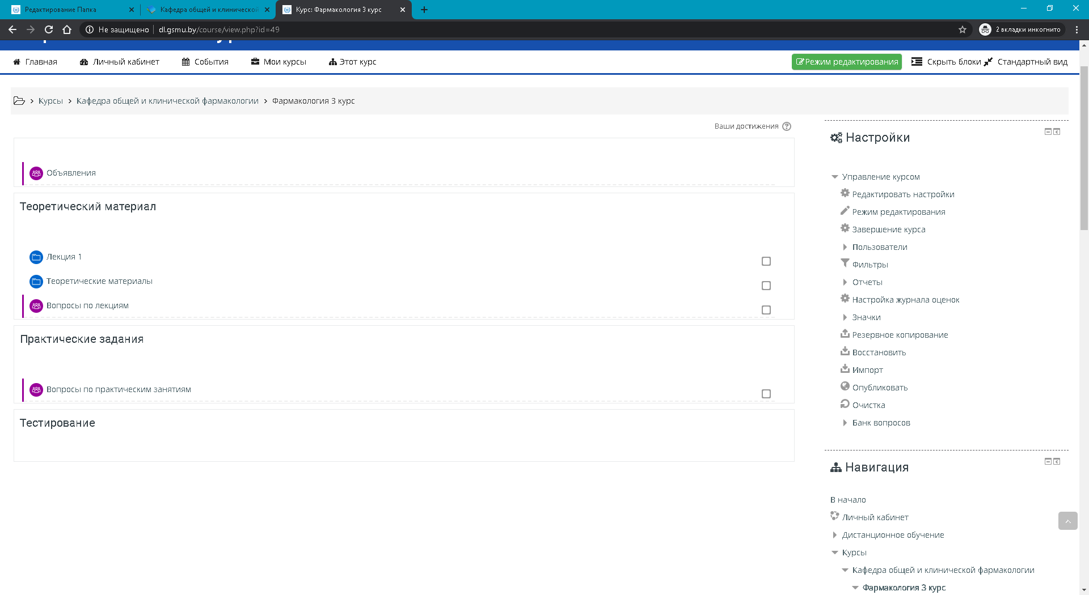

Slide 33
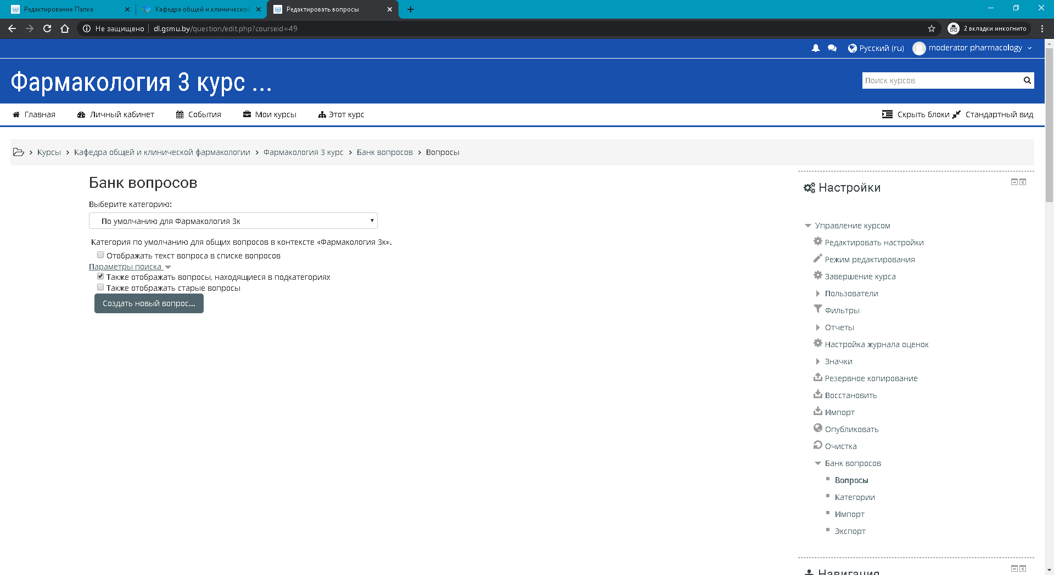

Slide 34
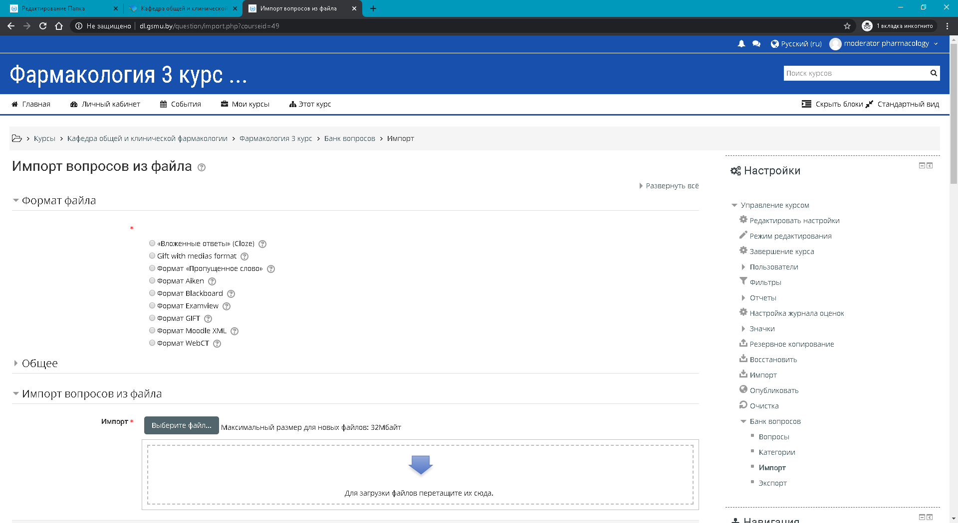

Slide 35
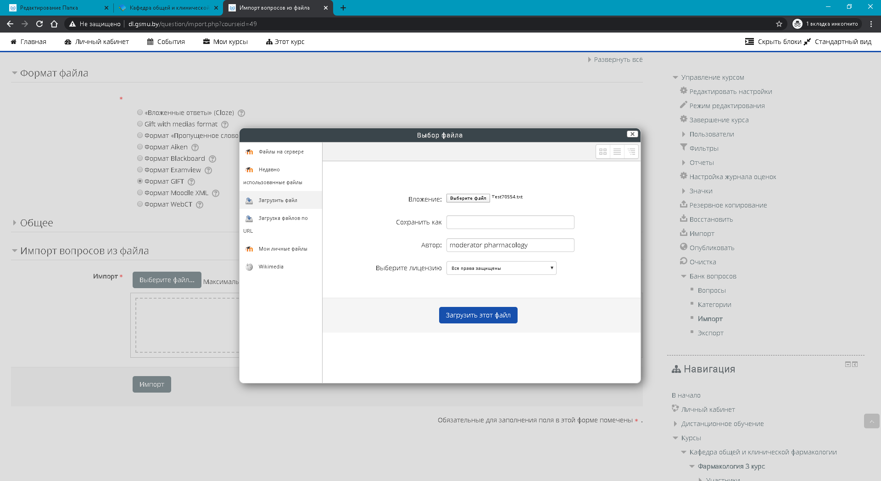

Slide 36
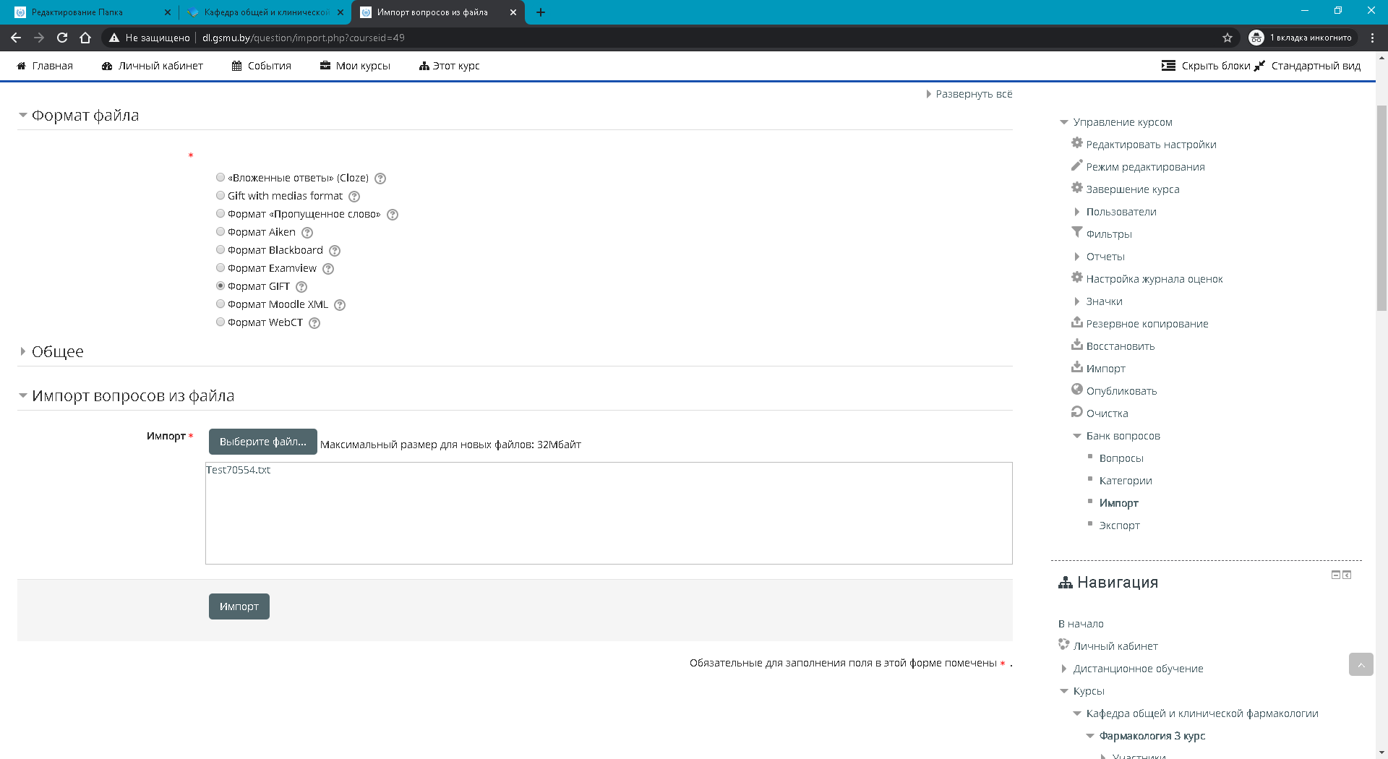

Slide 37
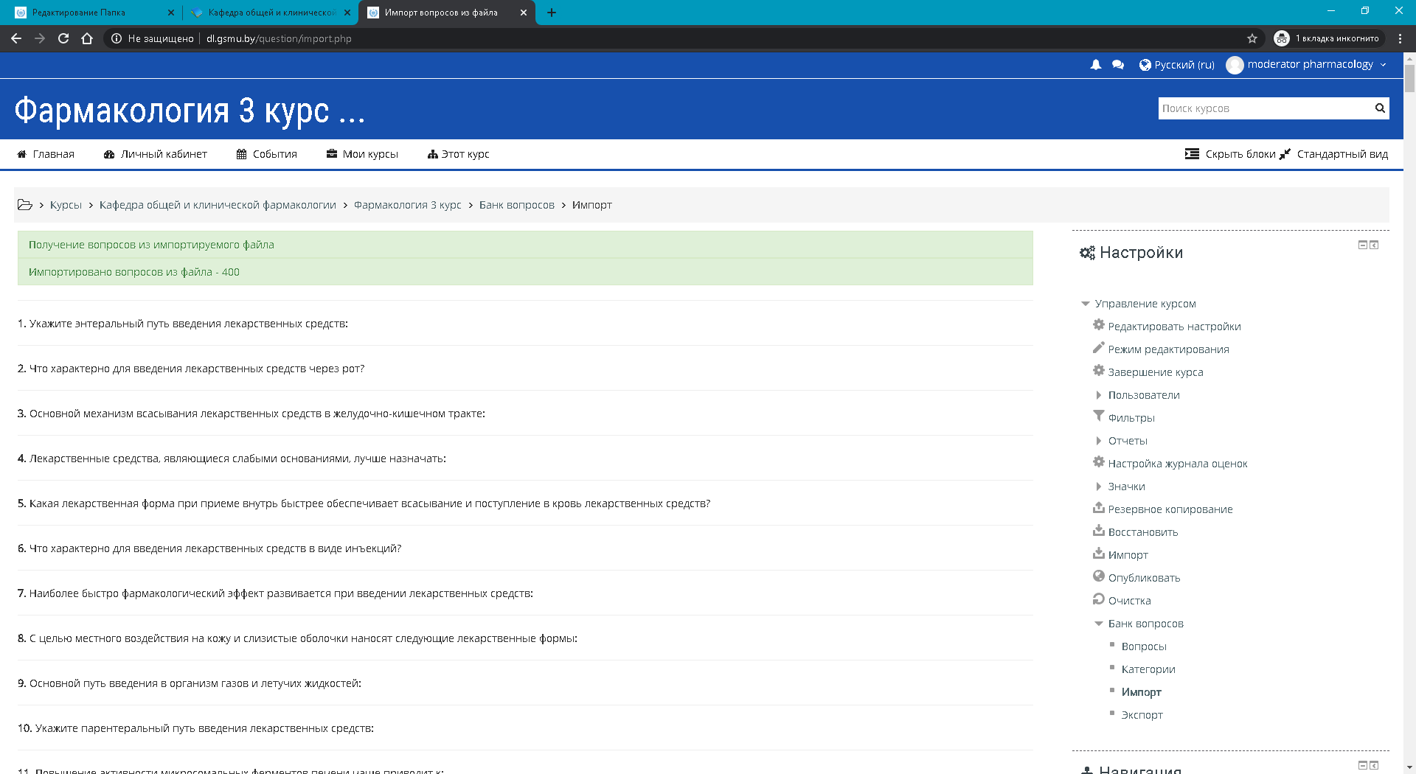
Опускаемся в конец страницы

Slide 38
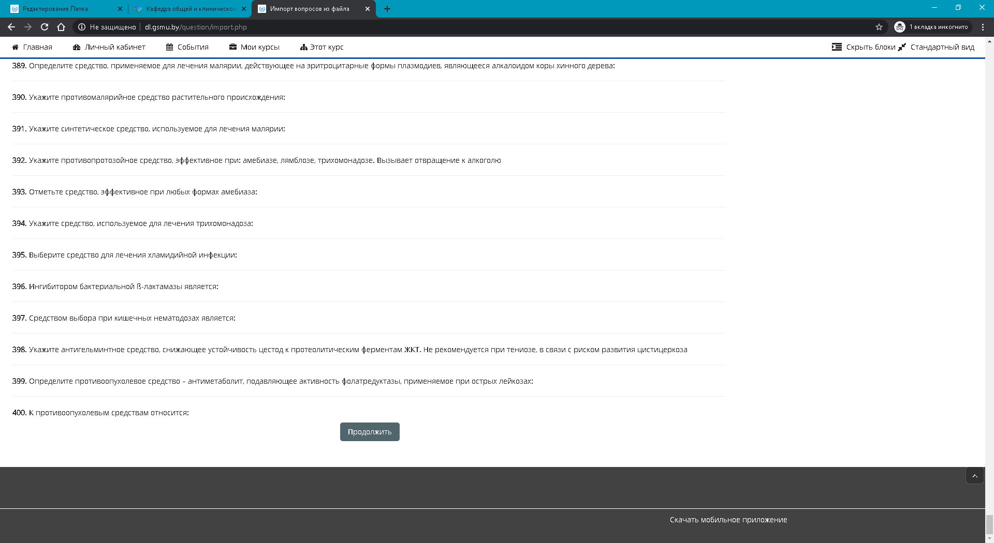

Slide 39
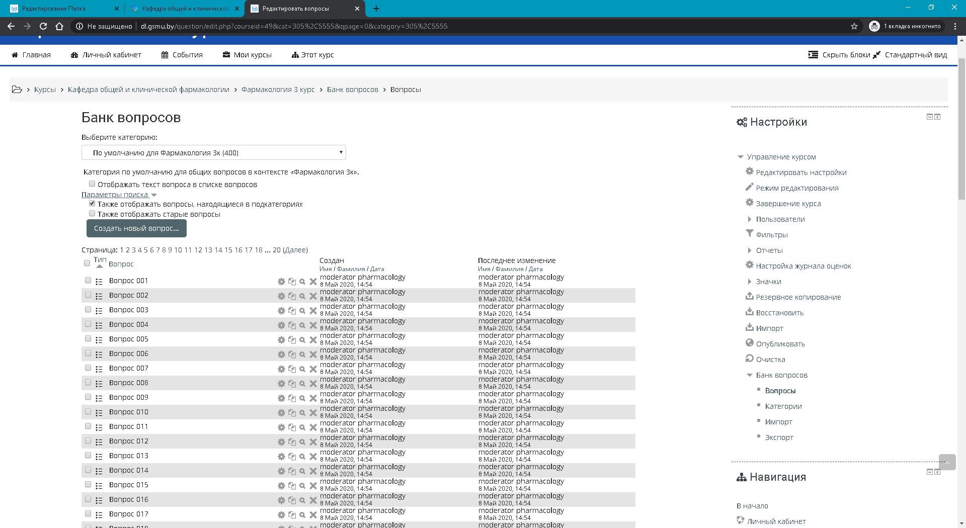
Вопросы добавлены в банк вопросов
Вернуться к содержанию

Slide 40
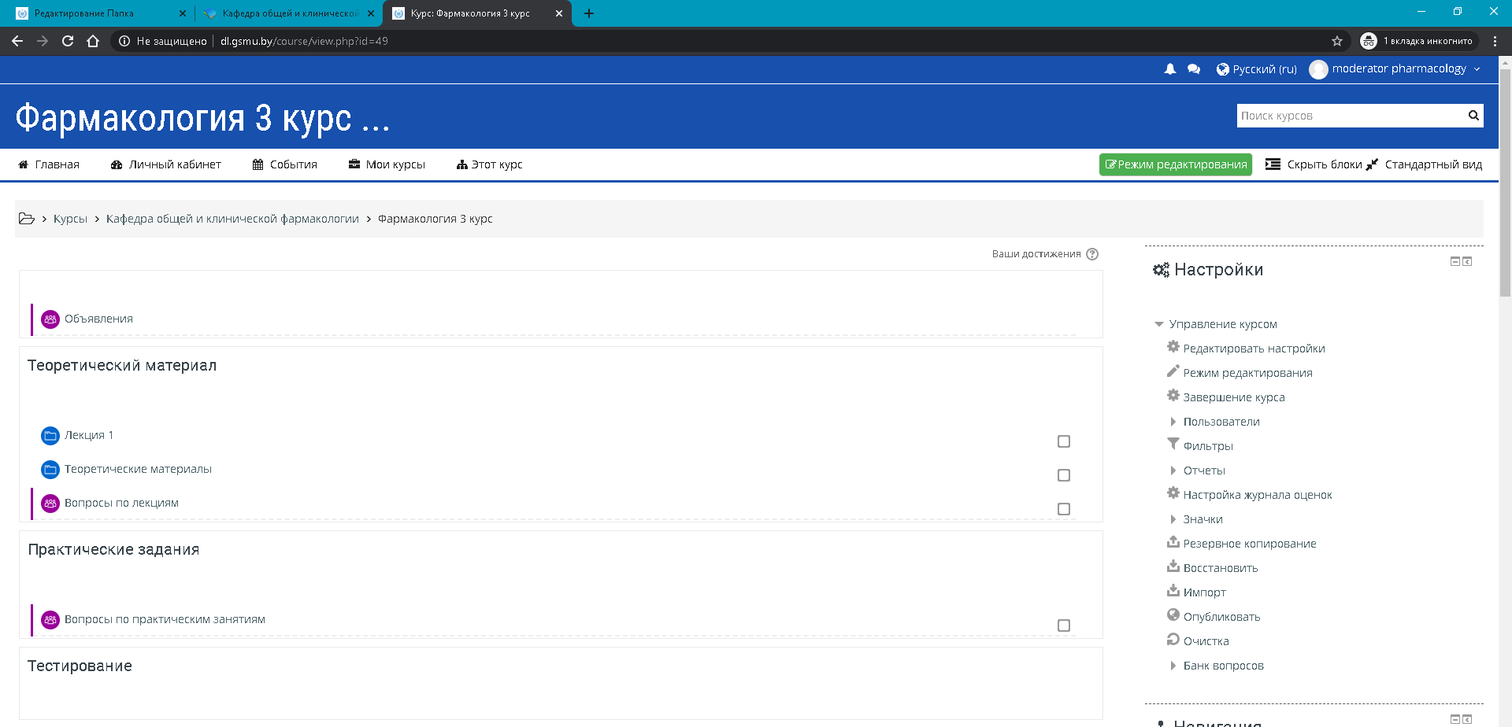
Создание теста

Slide 41
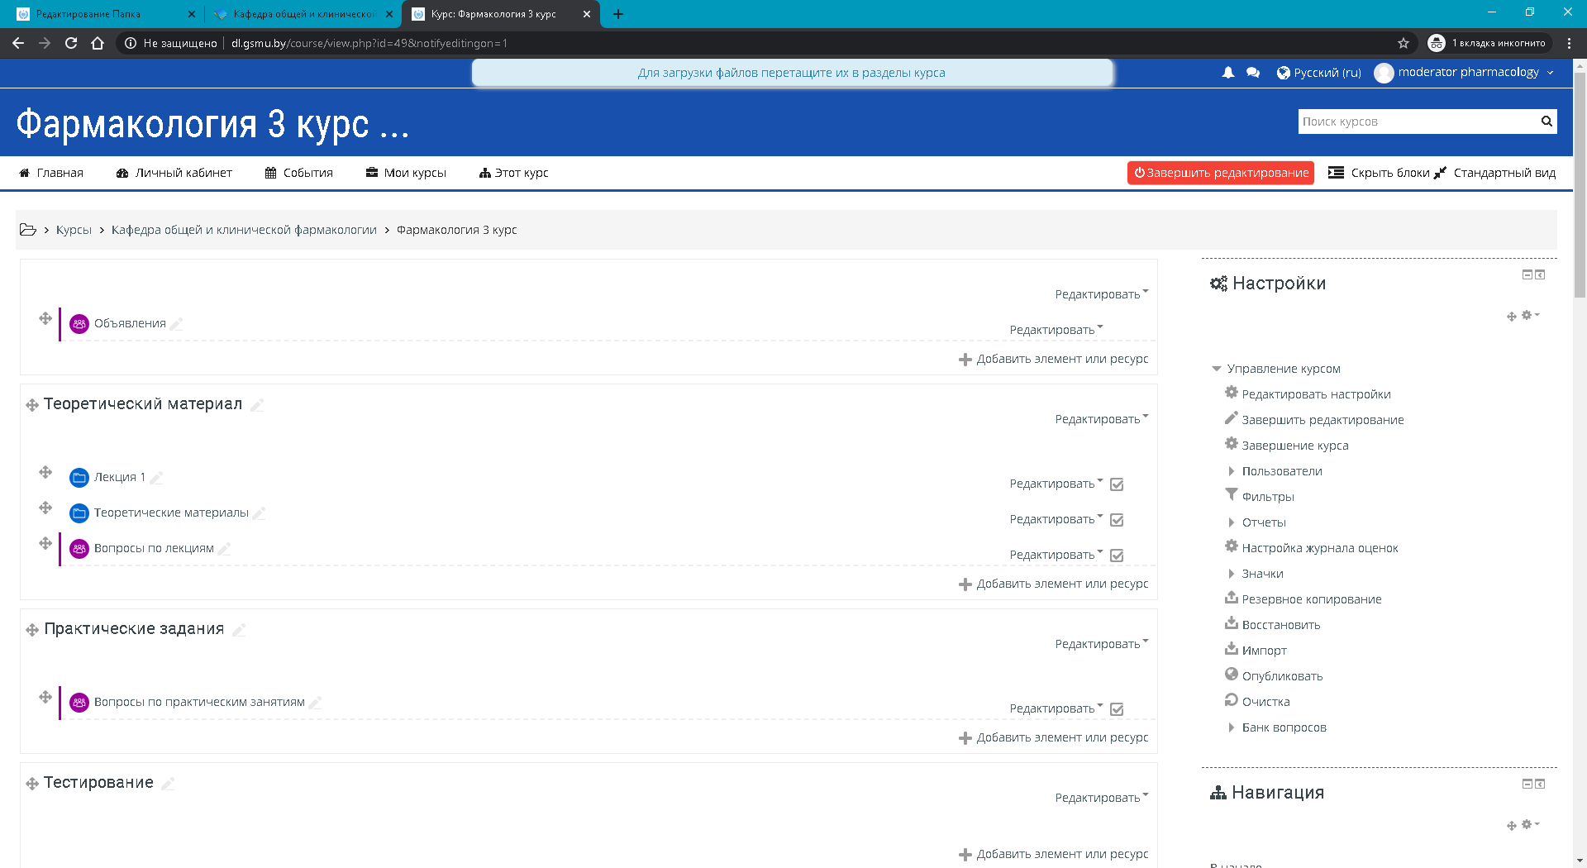

Slide 42
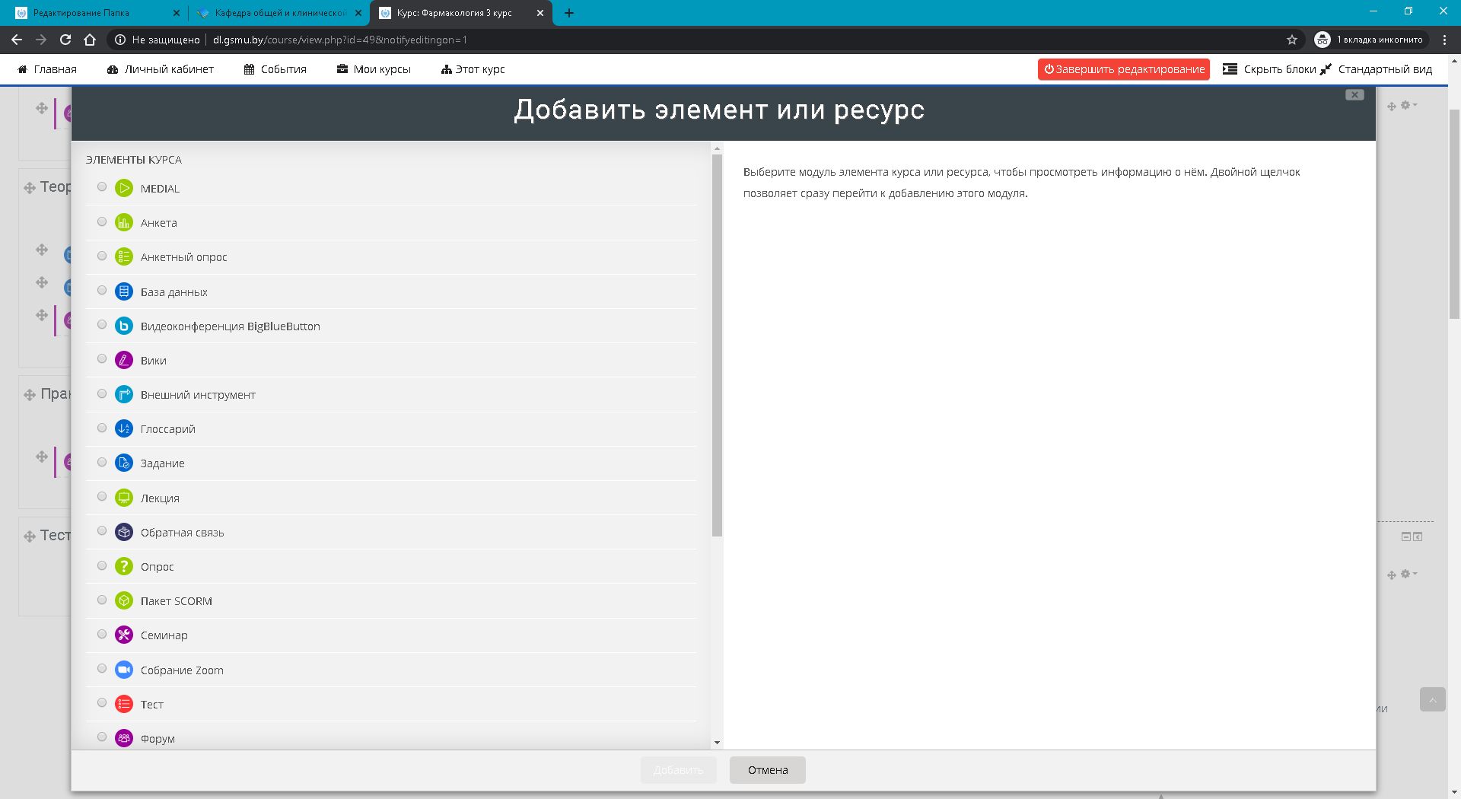

Slide 43
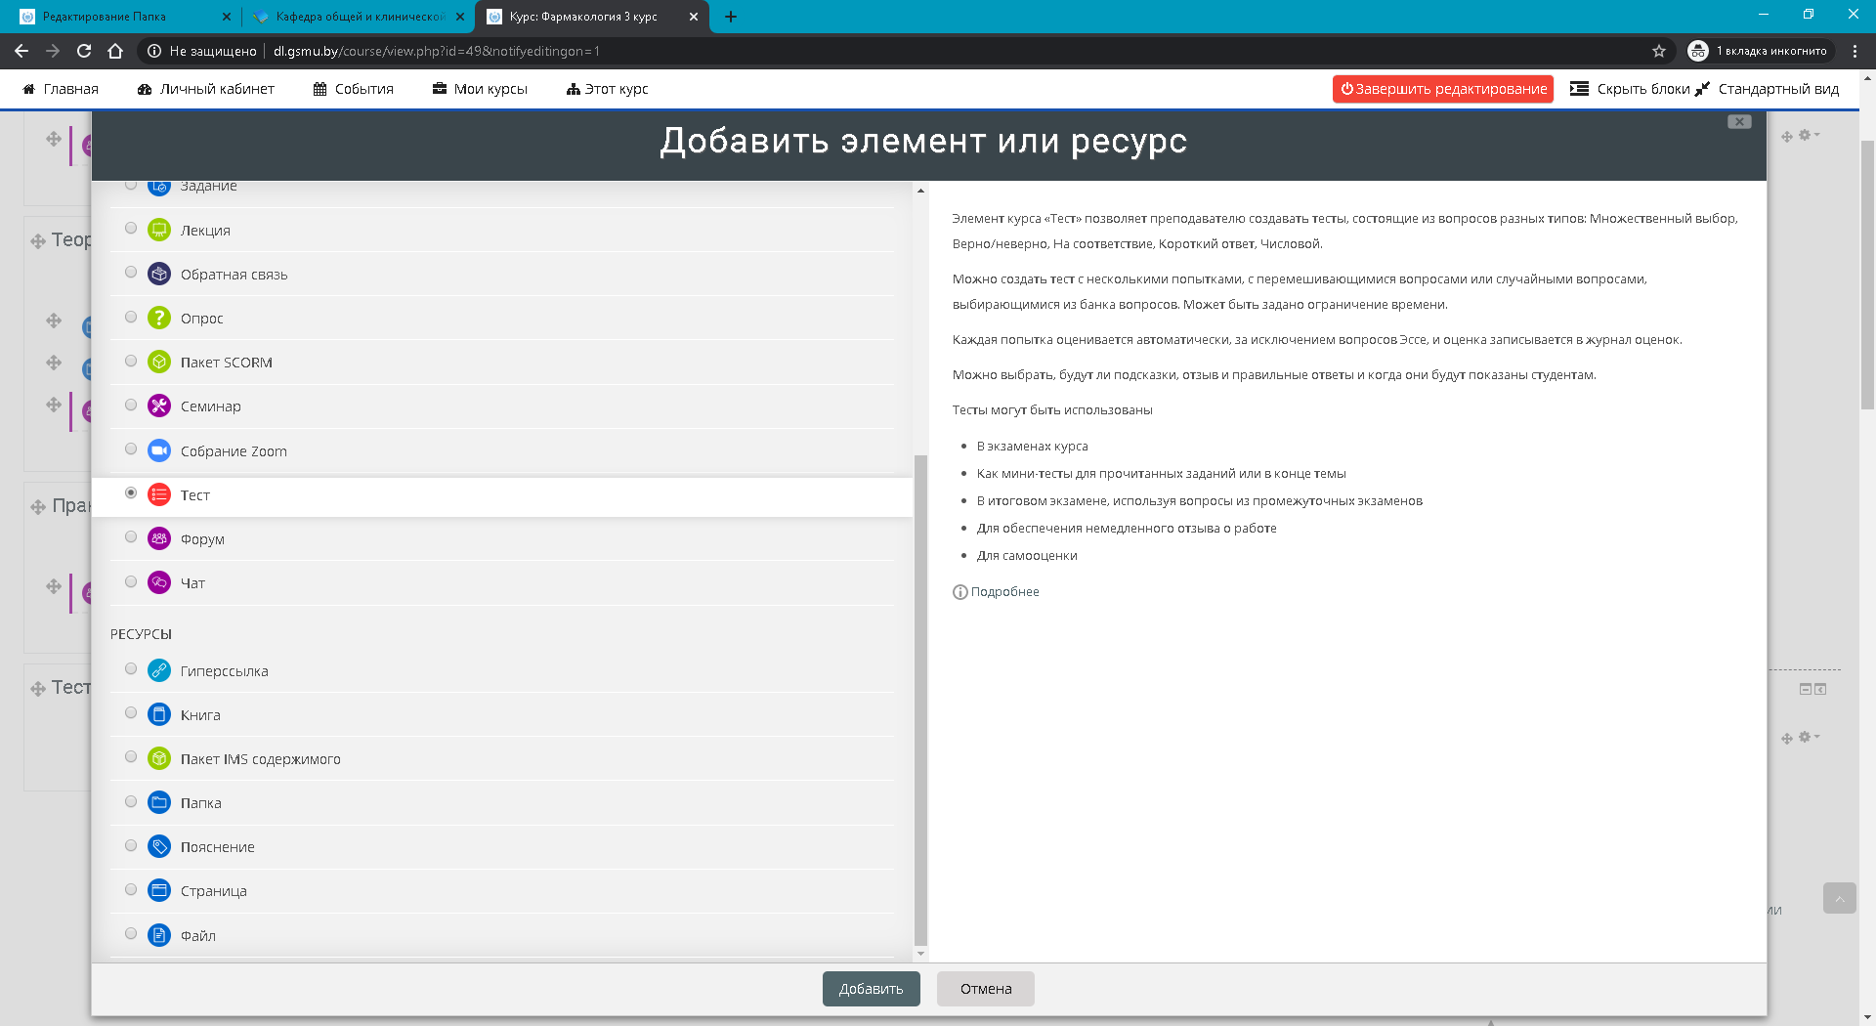

Slide 44
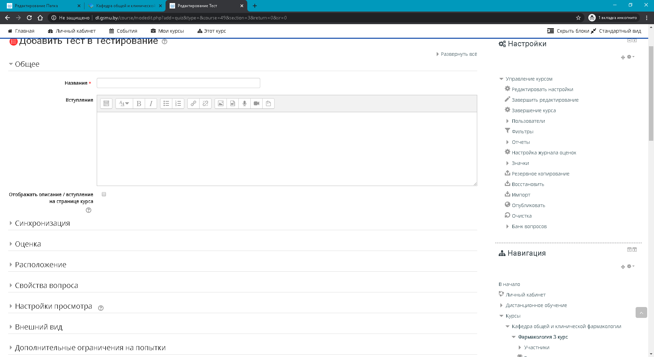

Slide 45
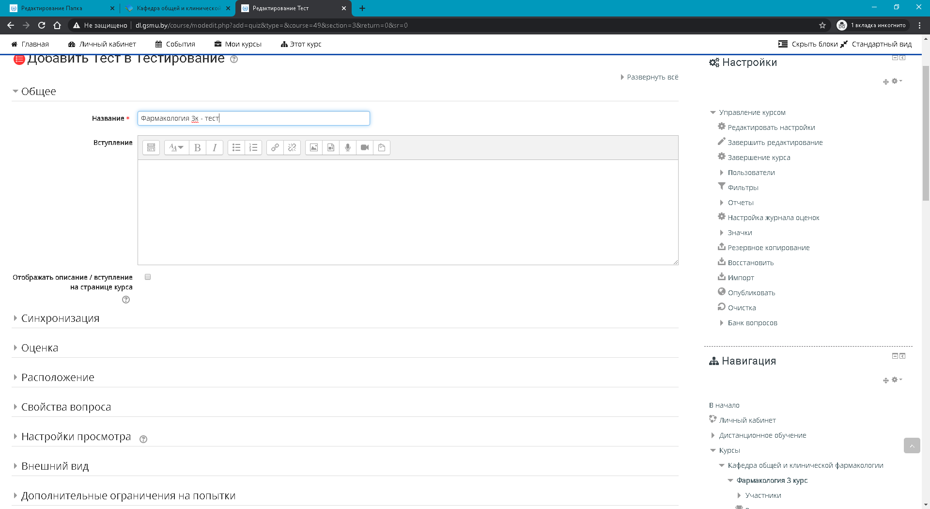

Slide 46
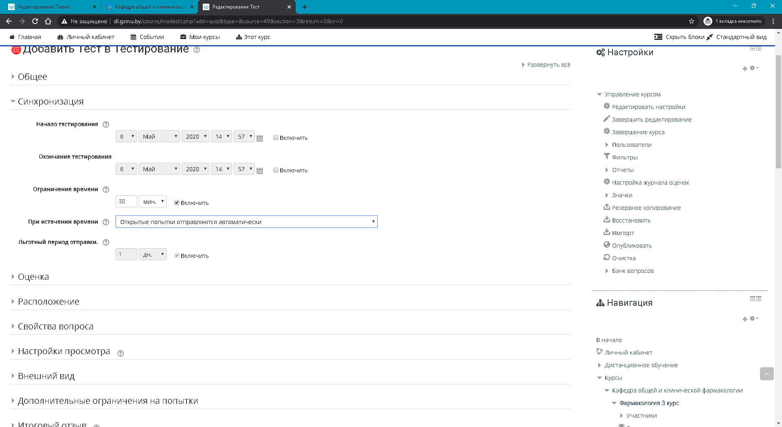

Slide 47
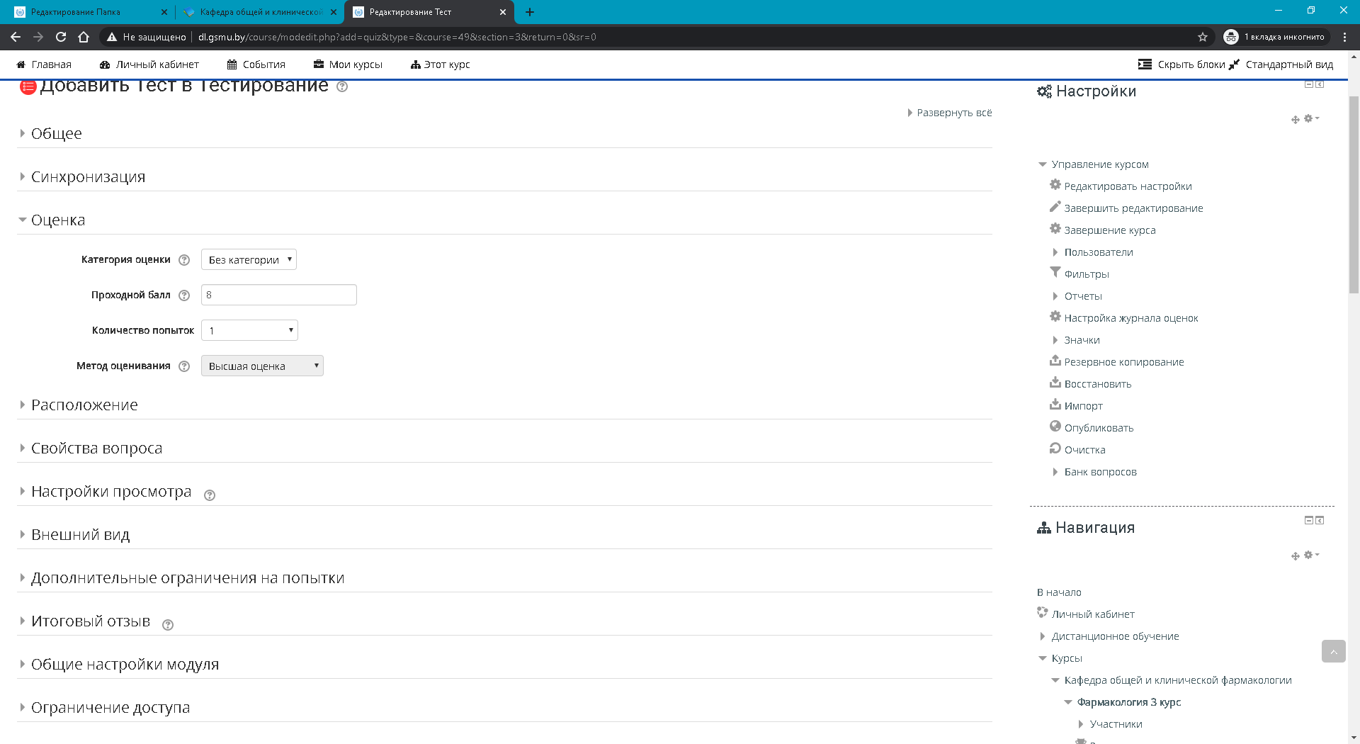
можно оставить поле пустым или назначить проходной балл

Slide 48
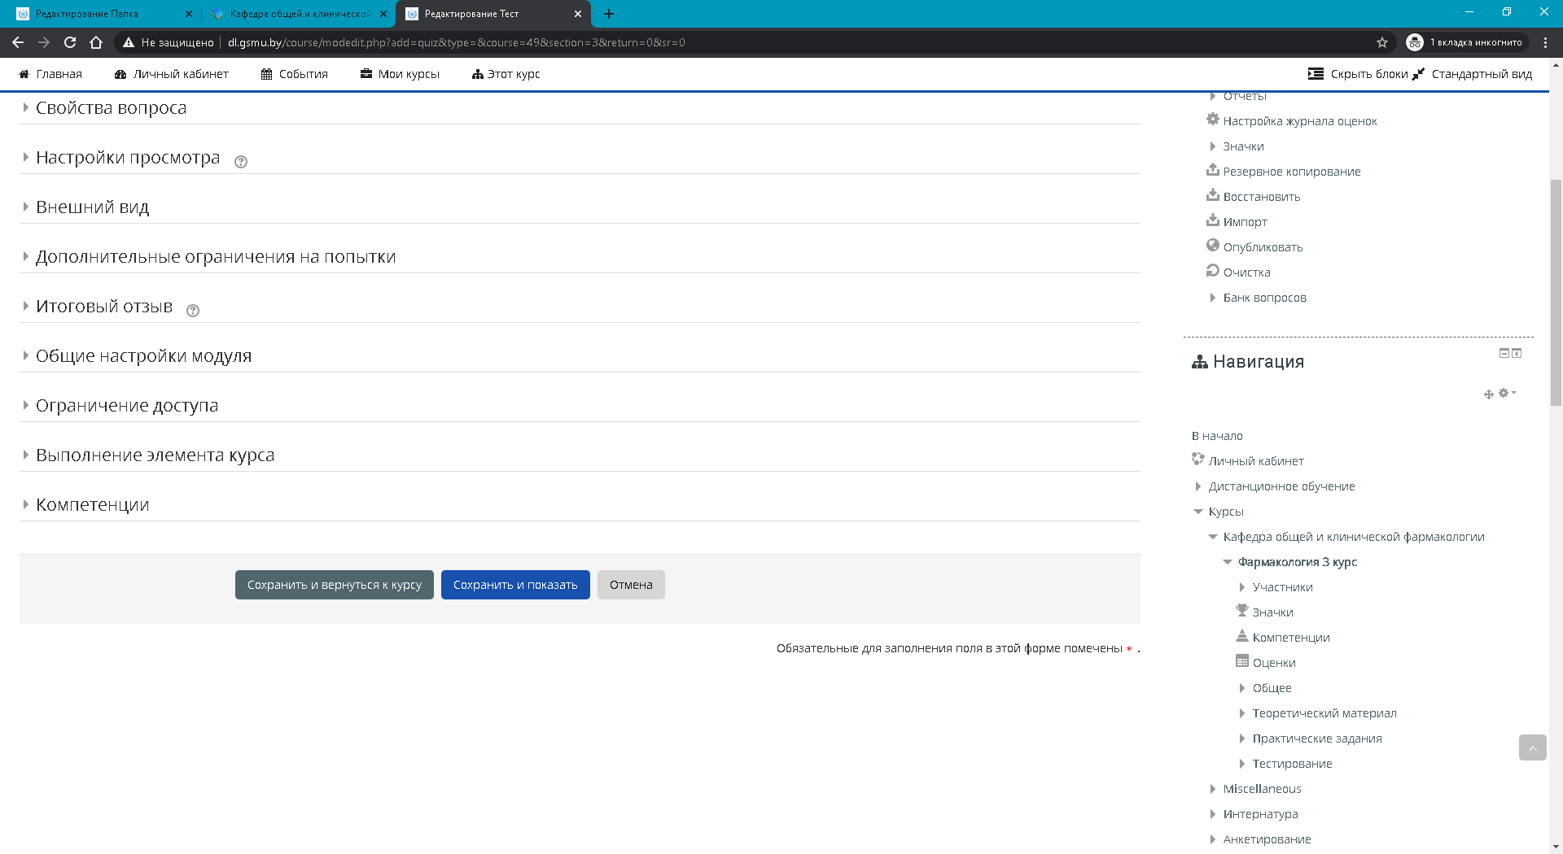

Slide 49
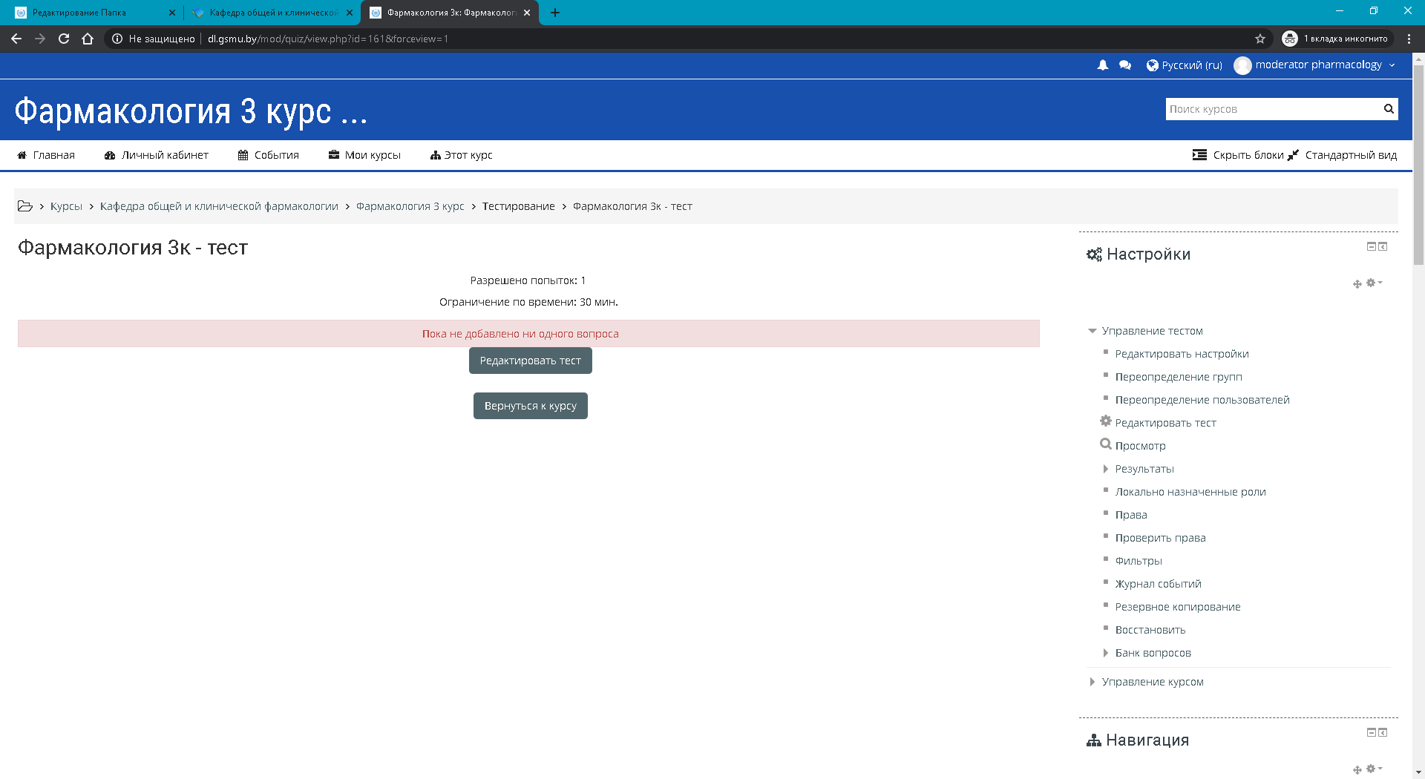

Slide 50
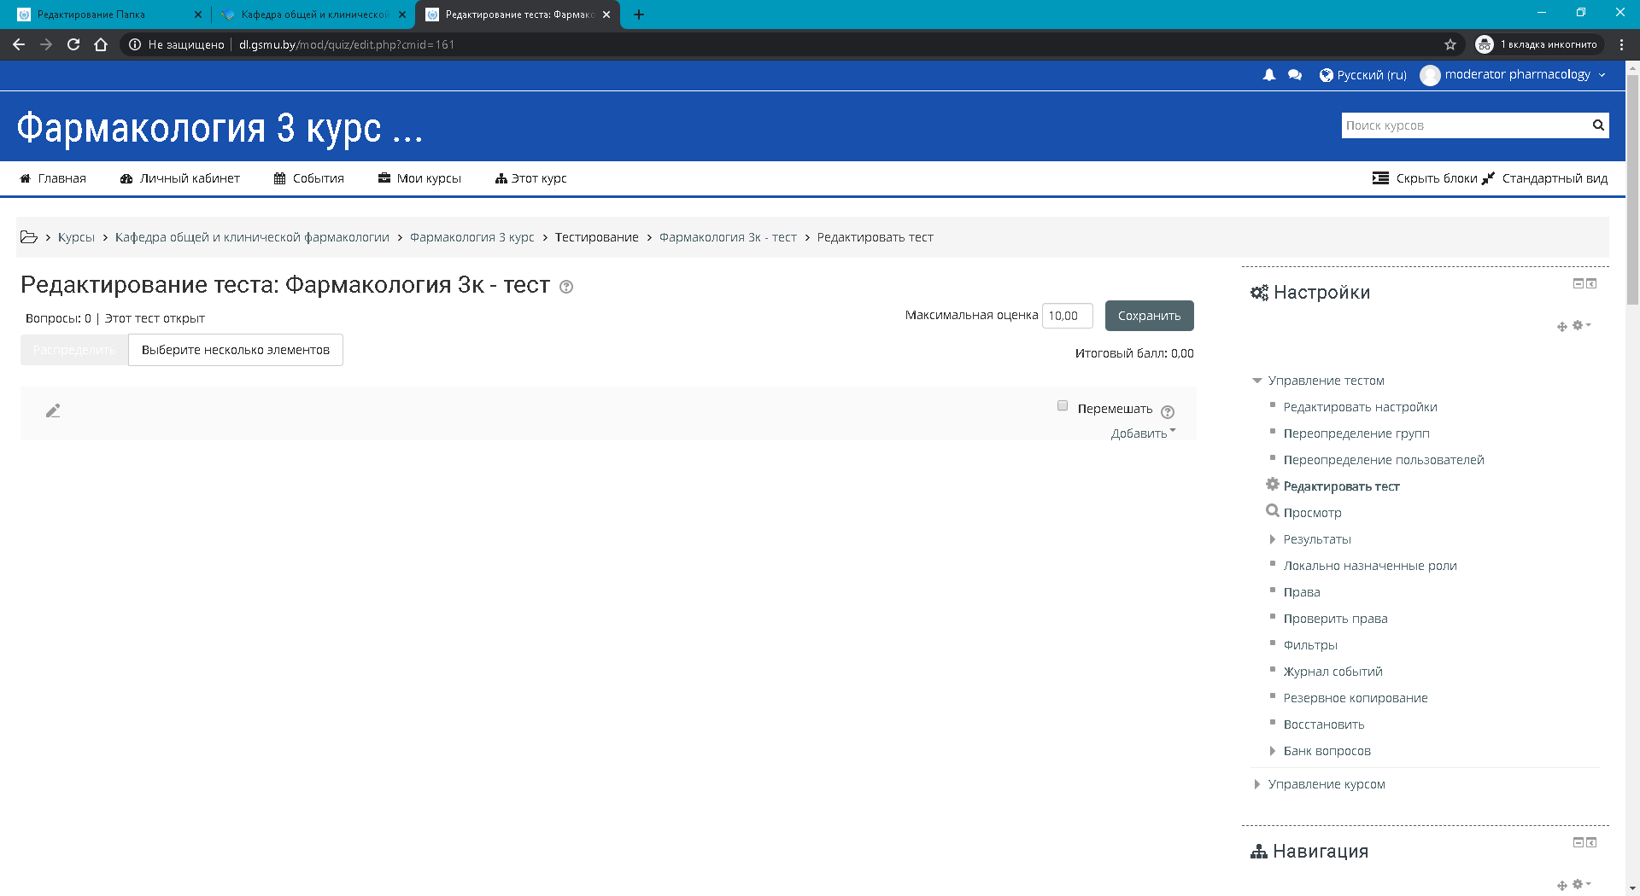

Slide 51
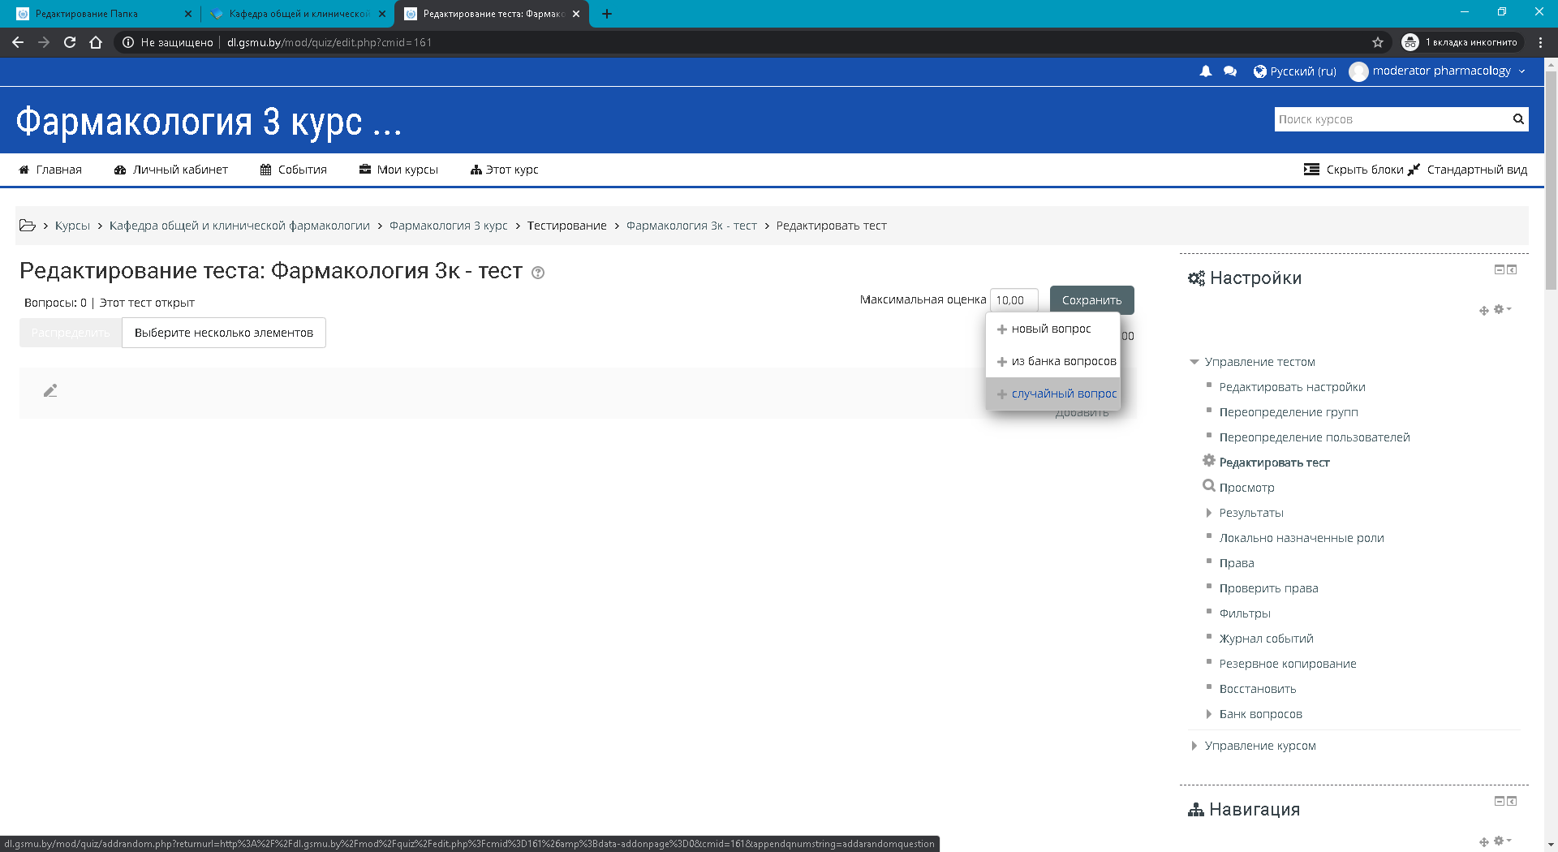

Slide 52
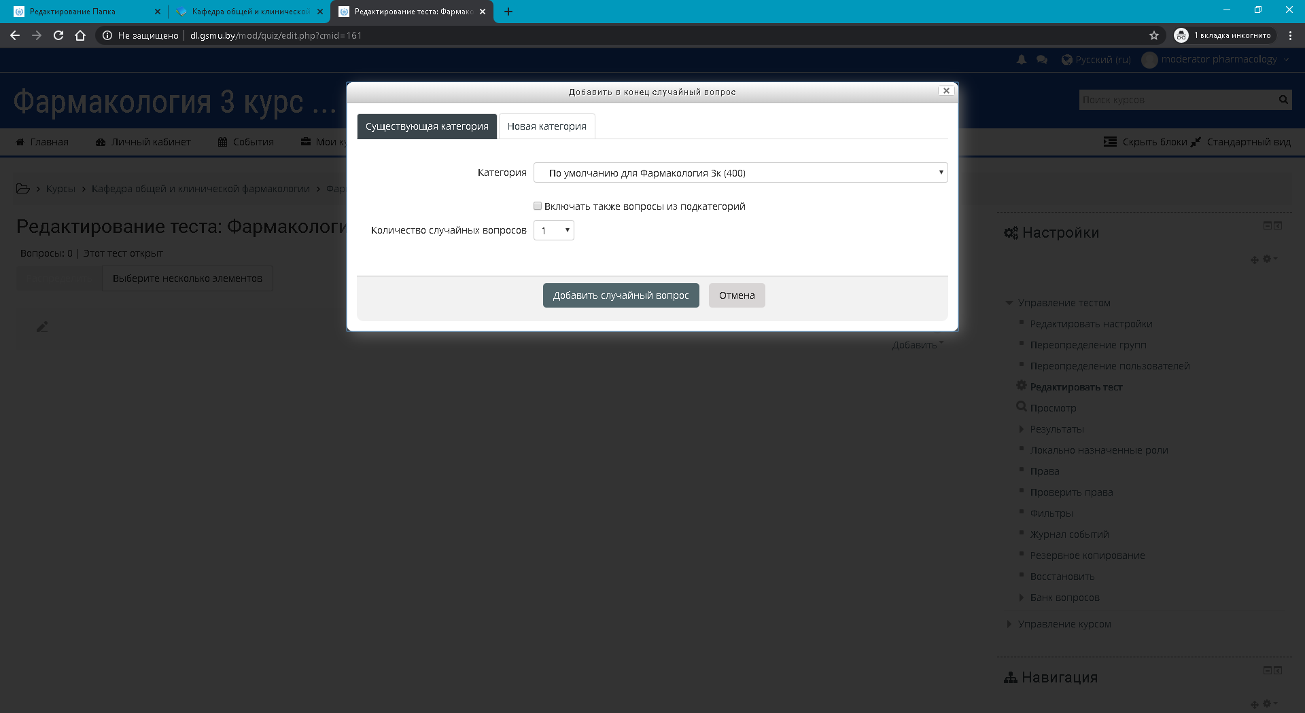

Slide 53
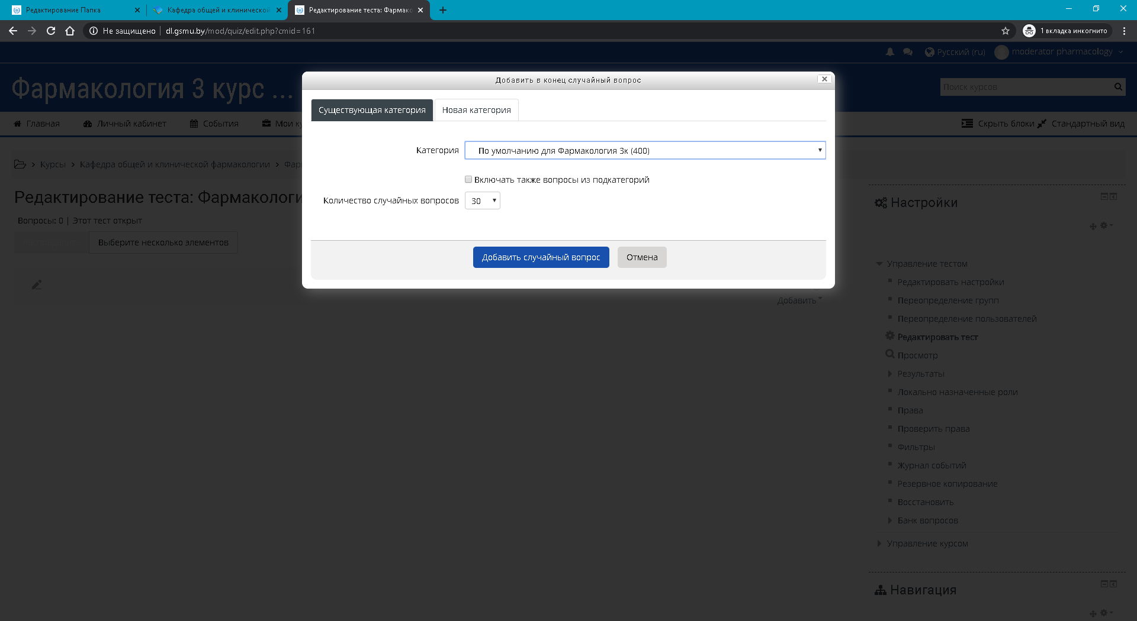
задать нужное кол-во вопросов

Slide 54
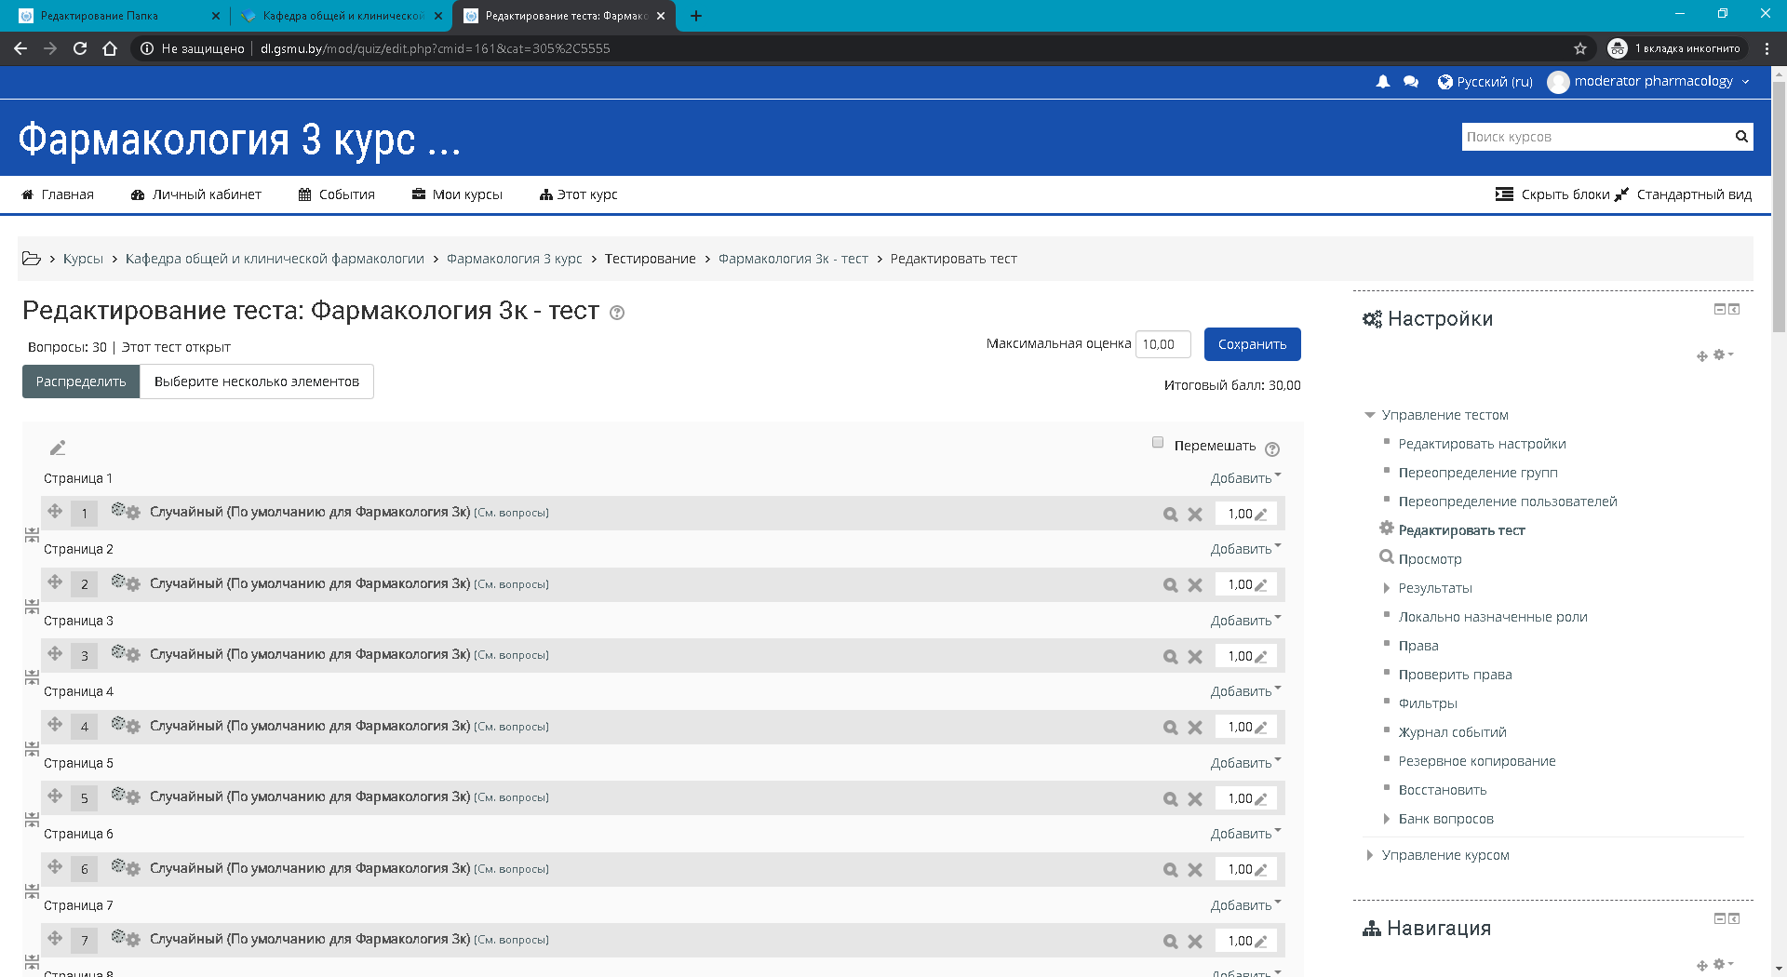

Slide 55
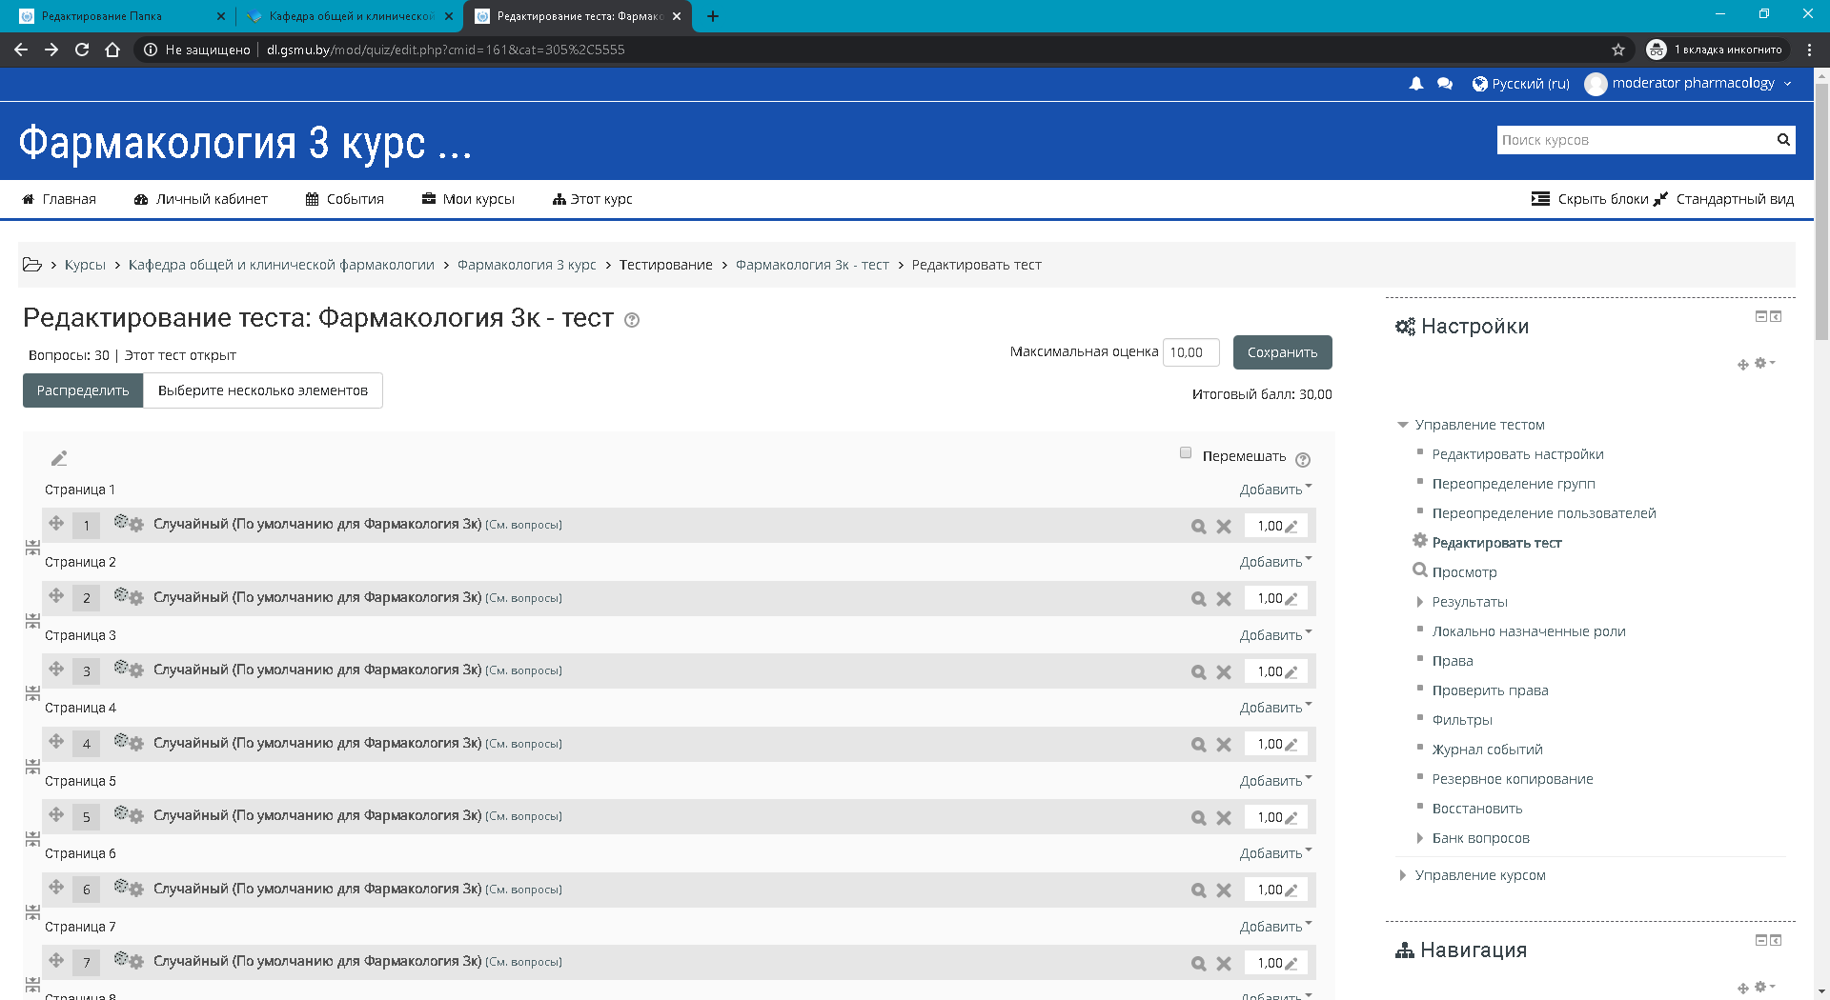
Тест готов к выполнению

Slide 56
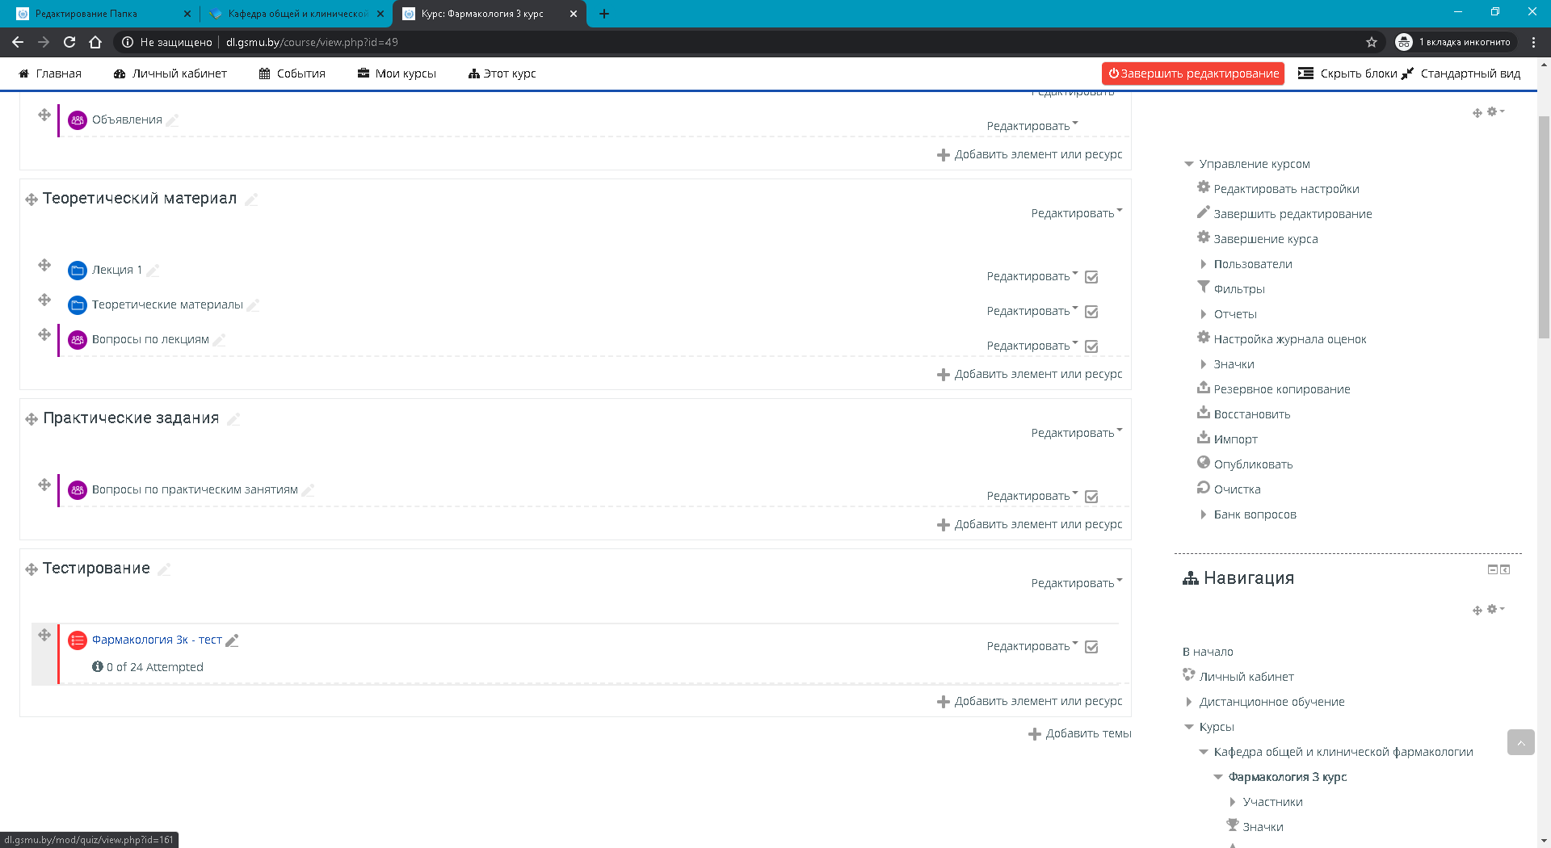

Slide 57
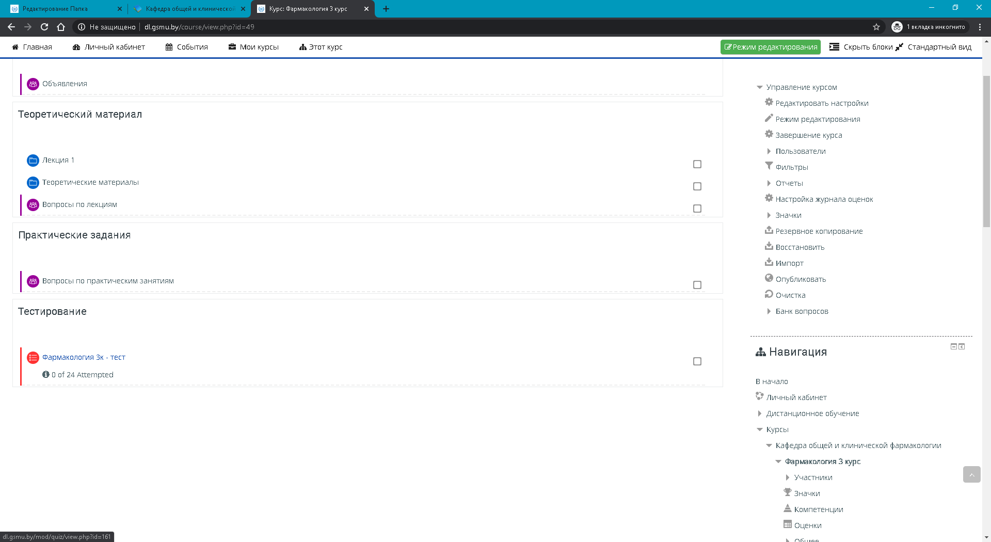
Вернуться к содержанию

Slide 58
Запись группы на курс

Slide 59


Slide 60


Slide 61


Slide 62


Slide 63


Slide 64


Slide 65


Slide 66


Slide 67

Запись на курс еще одной группы

Slide 68


Slide 69


Slide 70


Slide 71


Slide 72


Slide 73

Вернуться к содержанию

Slide 74

Просмотр и экспортирование результатов тестов
(на примере кафедры поликлинической терапии)

Slide 75


Slide 76


Slide 77


Slide 78


Slide 79


Slide 80

Экспортирование отчета

Slide 81


Slide 82


Slide 83


Slide 84

Вернуться к содержанию

Slide 85
Если требуется ограничение для определенных пользователей

Slide 86


Slide 87


Slide 88


Slide 89


Slide 90


Slide 91


Slide 92


Slide 93

тест могут сдавать эти группы, остальные - нет
Вернуться к содержанию

